Slide 1
ภาคผนวก
หน้าจอการทำงาน
ทั้งหมดของระบบ
A
ผู้ใช้ทั่วไป
02–05
B
นักศึกษา: ค้นหาและเข้าร่วม
06–15
ภาพจากเว็บ UniMate ที่รันจริงในเครื่อง เรียงตามผู้ใช้และลำดับการใช้งาน รวม 42 หน้า
C
นักศึกษา: ผู้จัดกิจกรรม
16–24
D
หลังจบกิจกรรม: รีวิวและรายงาน
25–29
ข้อมูลในภาพเป็นข้อมูลทดสอบ บันทึกภาพเมื่อ 10 ต.ค. 2569 ที่ความกว้างจอ 1440px และ 390px สำหรับมือถือ
E
ผู้ดูแลระบบ
30–40
F
สิทธิ์และหน้าข้อผิดพลาด
41–42
G
มุมมองบนมือถือ
43
UniMate · ภาคผนวกหน้าจอการทำงาน · กลุ่ม AI04
01 / 43

Slide 2
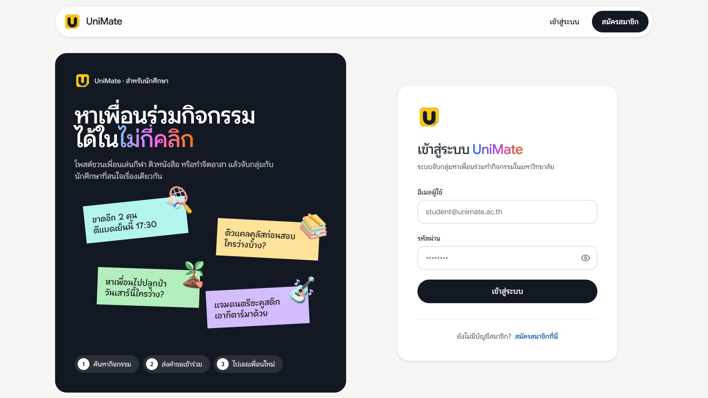
ภาคผนวก A · ผู้ใช้ทั่วไป
A01
เข้าสู่ระบบ
ฟอร์มอีเมลและรหัสผ่าน มีปุ่มเปิด-ปิดดูรหัสผ่าน ด้านซ้ายแนะนำระบบ
บัญชี
ยังไม่เข้าสู่ระบบ
URL
/login
UniMate · ภาคผนวกหน้าจอการทำงาน · กลุ่ม AI04
02 / 43

Slide 3
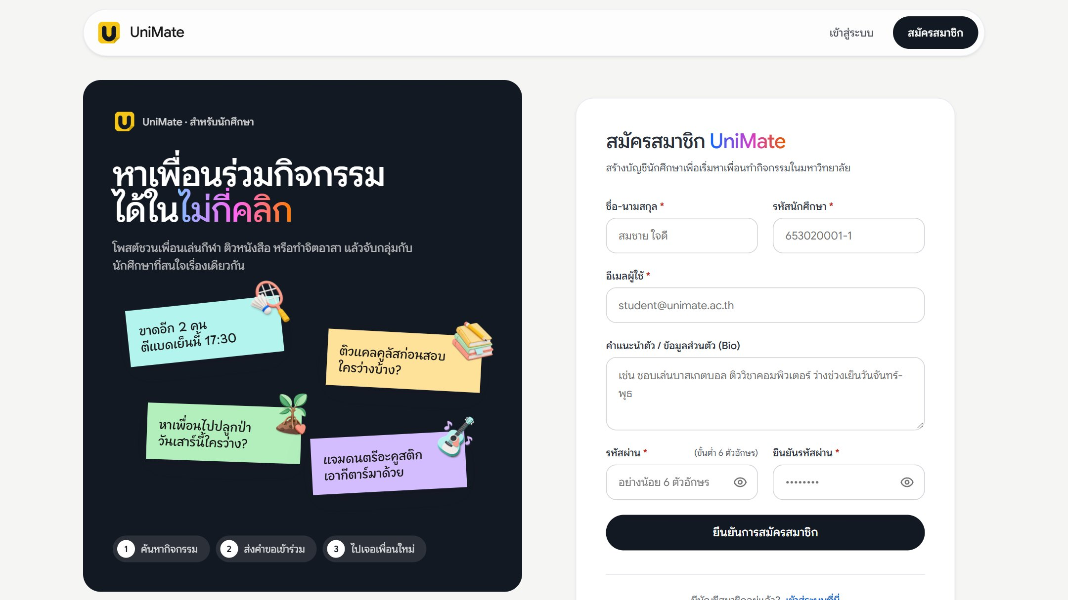
ภาคผนวก A · ผู้ใช้ทั่วไป
A02
สมัครสมาชิก
กรอกชื่อ รหัสนักศึกษา อีเมล Bio และรหัสผ่านอย่างน้อย 6 ตัวอักษร
บัญชี
ยังไม่เข้าสู่ระบบ
URL
/register
UniMate · ภาคผนวกหน้าจอการทำงาน · กลุ่ม AI04
03 / 43

Slide 4
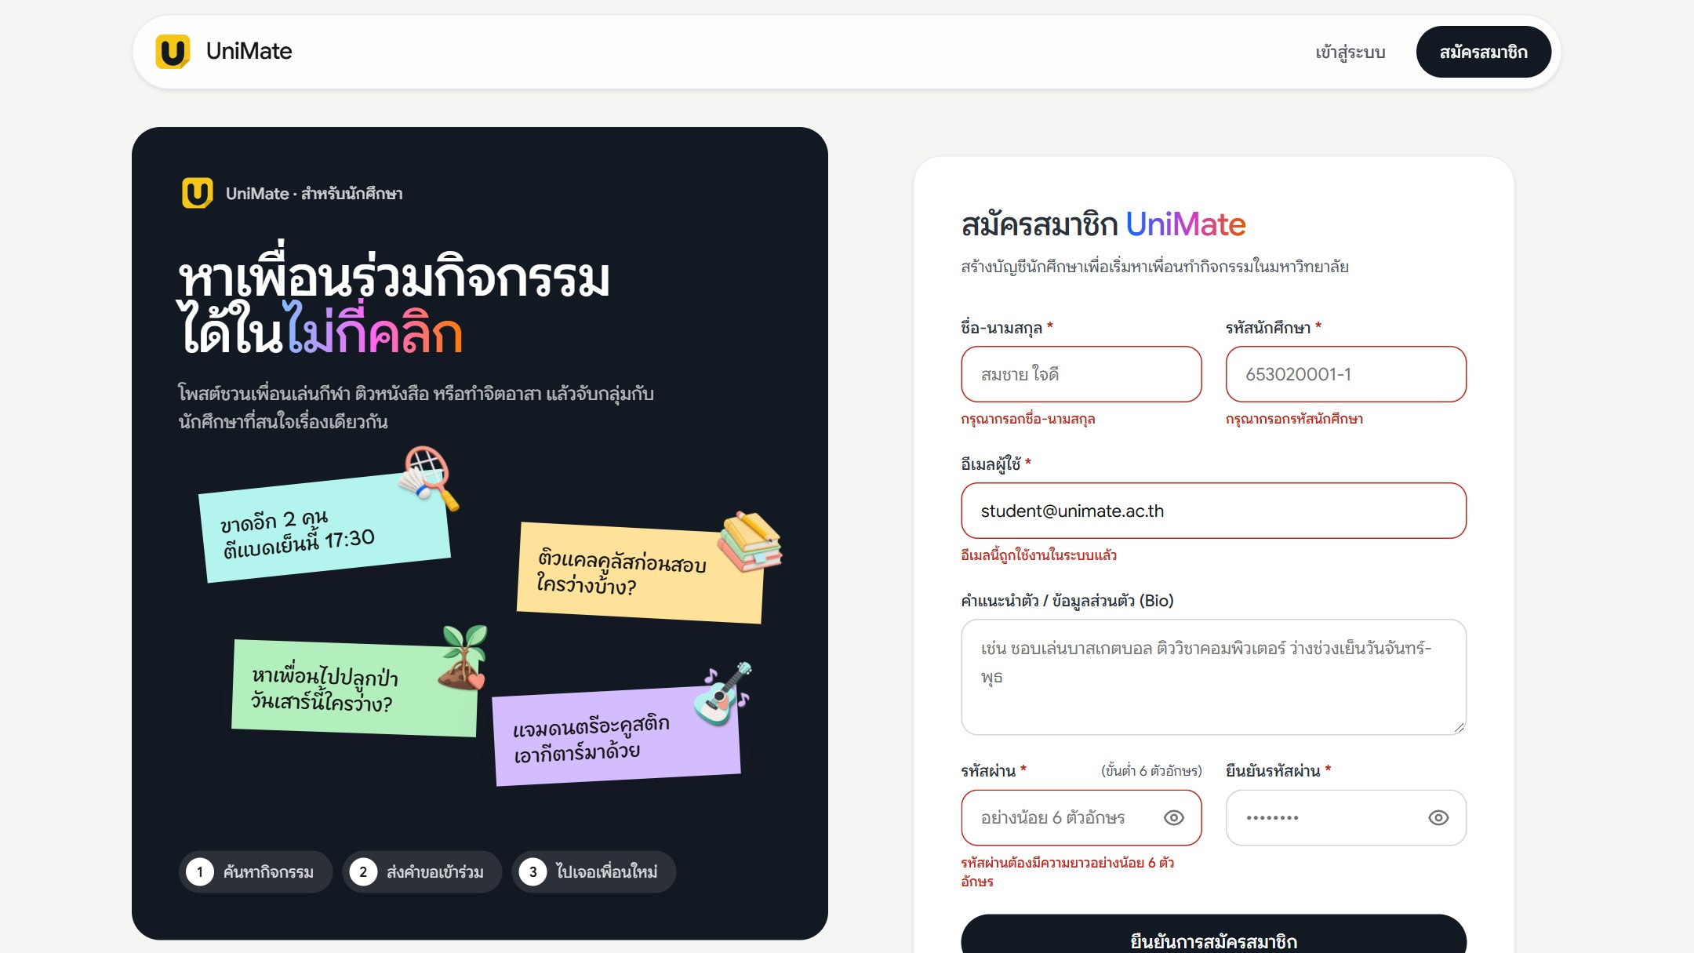
ภาคผนวก A · ผู้ใช้ทั่วไป
A03
สมัครไม่ผ่านการตรวจข้อมูล
ส่งฟอร์มไม่ครบ ระบบแจ้งข้อผิดพลาดใต้ช่อง เช่น อีเมลซ้ำ รหัสผ่านสั้นเกินไป
บัญชี
ยังไม่เข้าสู่ระบบ
URL
/register
UniMate · ภาคผนวกหน้าจอการทำงาน · กลุ่ม AI04
04 / 43

Slide 5
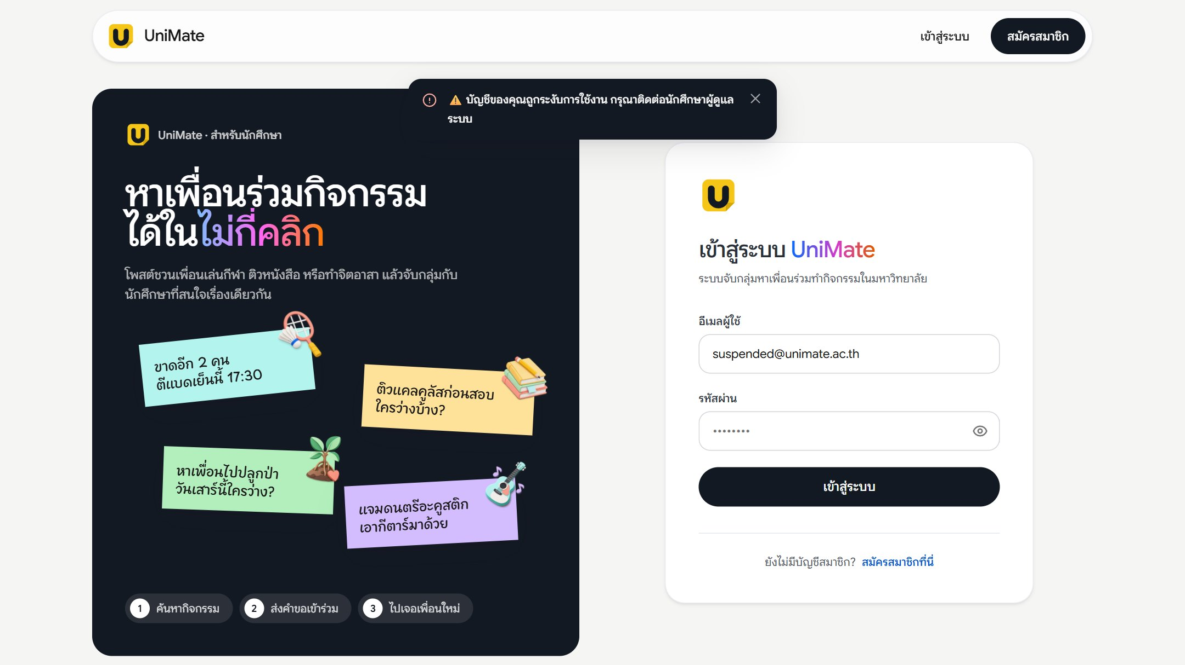
ภาคผนวก A · ผู้ใช้ทั่วไป
A04
บัญชีถูกระงับ
บัญชีที่ผู้ดูแลระงับไว้เข้าสู่ระบบไม่ได้ และมีข้อความแจ้งเหตุผล
บัญชี
ยังไม่เข้าสู่ระบบ
URL
/login
UniMate · ภาคผนวกหน้าจอการทำงาน · กลุ่ม AI04
05 / 43

Slide 6
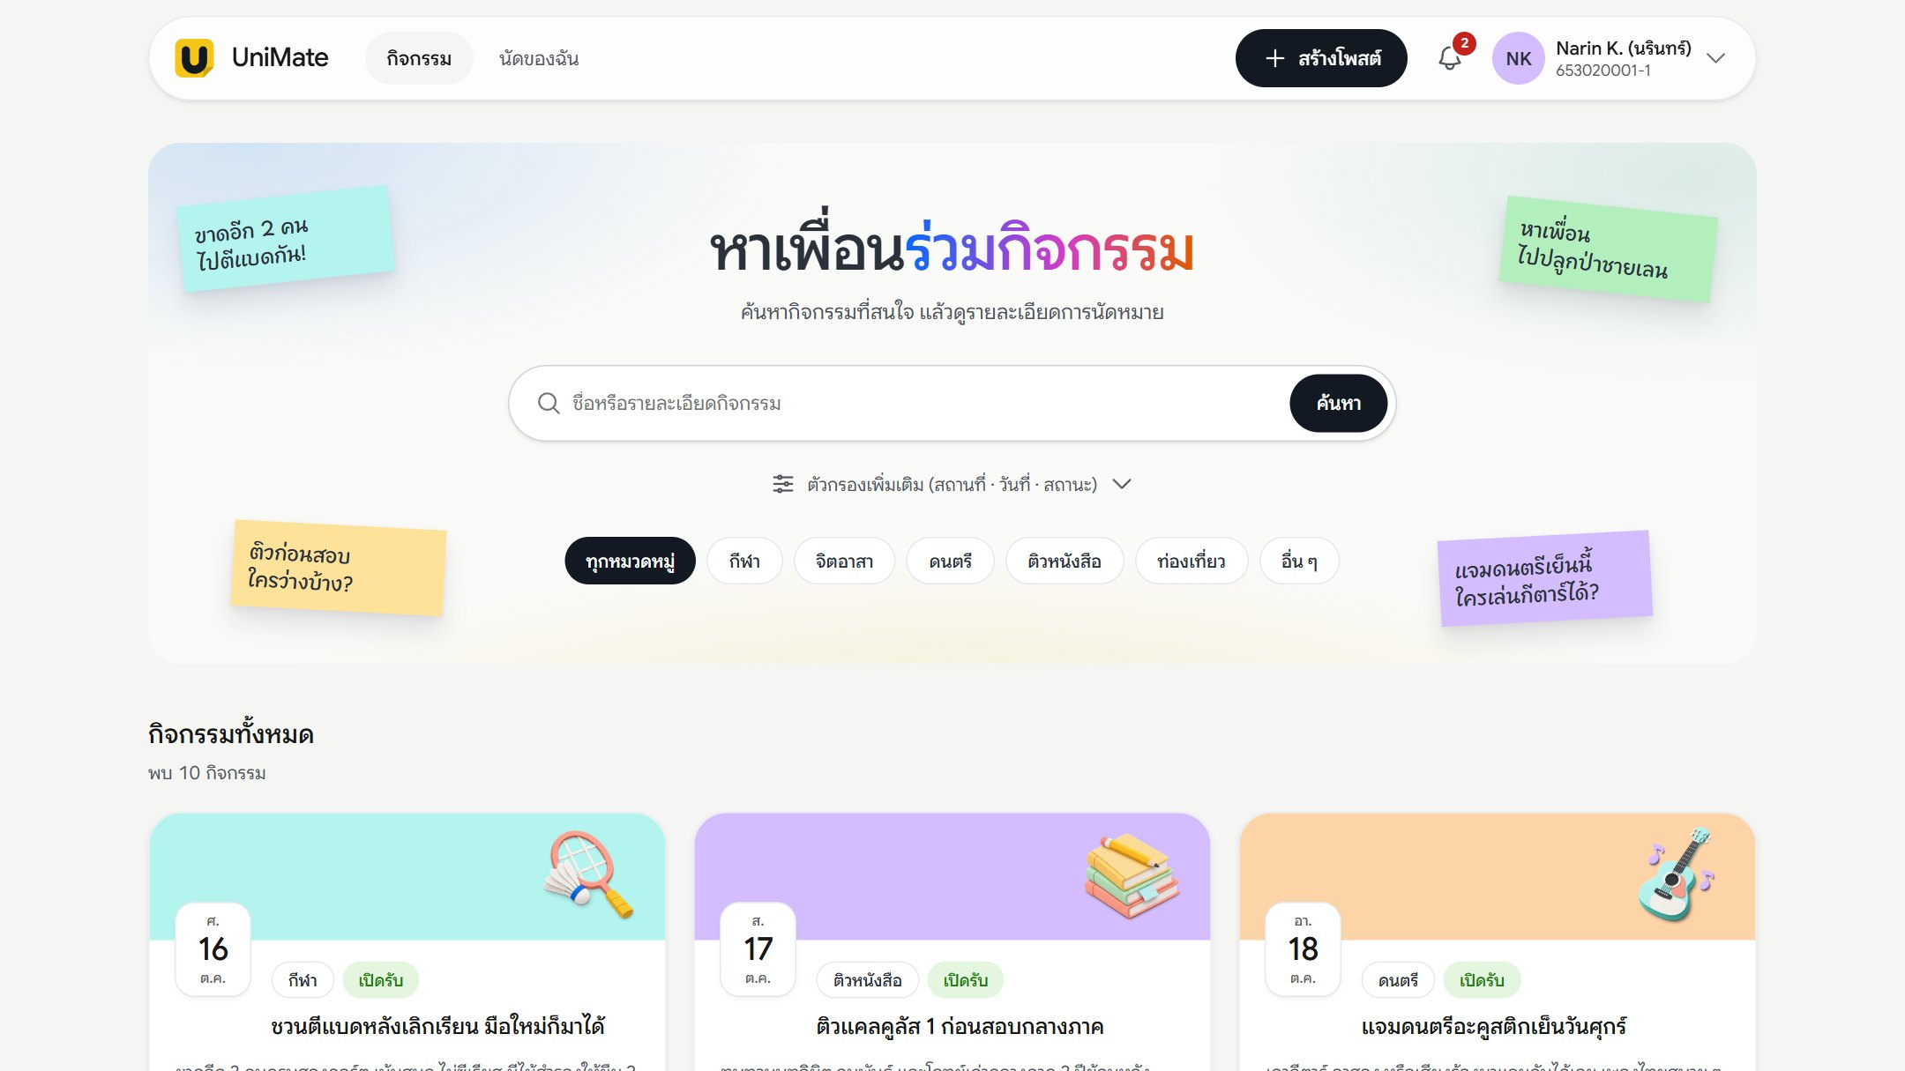
ภาคผนวก B · นักศึกษา: ค้นหาและเข้าร่วม
B01
รายการกิจกรรม
หน้าแรกหลังเข้าสู่ระบบ มีช่องค้นหา ชิปหมวดหมู่ และตัวกรองเพิ่มเติม
บัญชี
student@unimate.ac.th
URL
/activities
UniMate · ภาคผนวกหน้าจอการทำงาน · กลุ่ม AI04
06 / 43

Slide 7
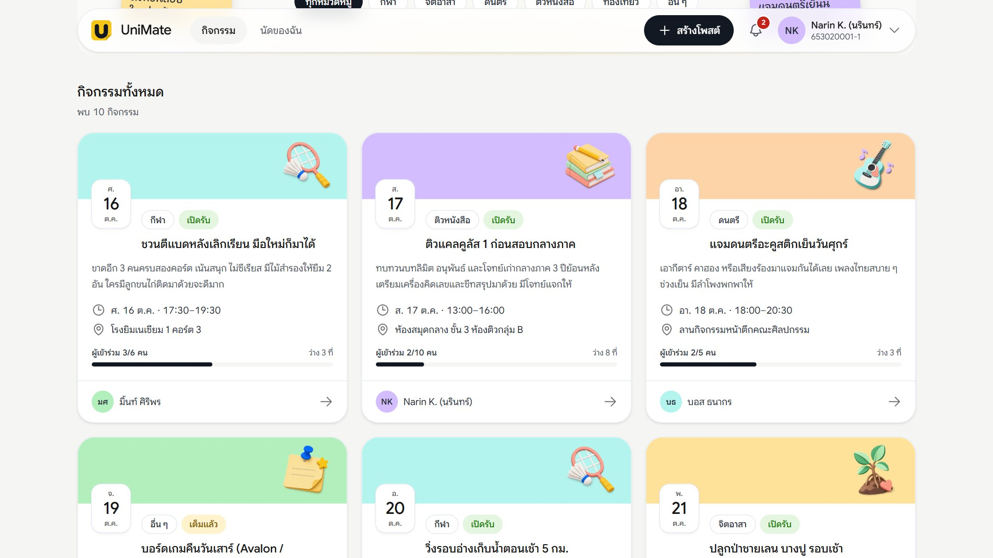
ภาคผนวก B · นักศึกษา: ค้นหาและเข้าร่วม
B02
การ์ดกิจกรรม
การ์ดแสดงวันที่ หมวด สถานะ เวลา สถานที่ จำนวนผู้เข้าร่วม และผู้จัด กิจกรรมที่ยังไม่จบอยู่ก่อน
บัญชี
student@unimate.ac.th
URL
/activities
UniMate · ภาคผนวกหน้าจอการทำงาน · กลุ่ม AI04
07 / 43

Slide 8
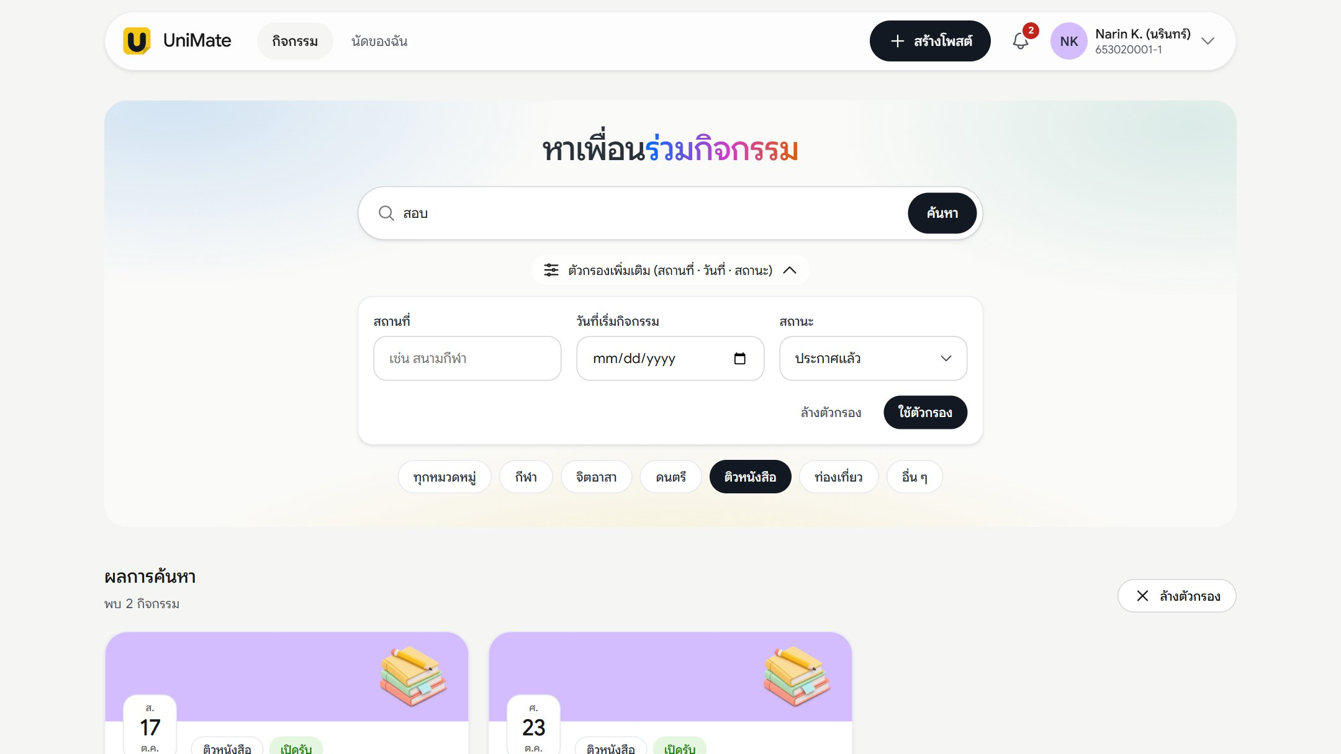
ภาคผนวก B · นักศึกษา: ค้นหาและเข้าร่วม
B03
ค้นหาและกรอง
ค้นคำว่า “สอบ” ในหมวดติวหนังสือ และเปิดตัวกรองสถานที่ วันที่ สถานะ
บัญชี
student@unimate.ac.th
URL
/activities?category_id=2&q=สอบ
UniMate · ภาคผนวกหน้าจอการทำงาน · กลุ่ม AI04
08 / 43

Slide 9
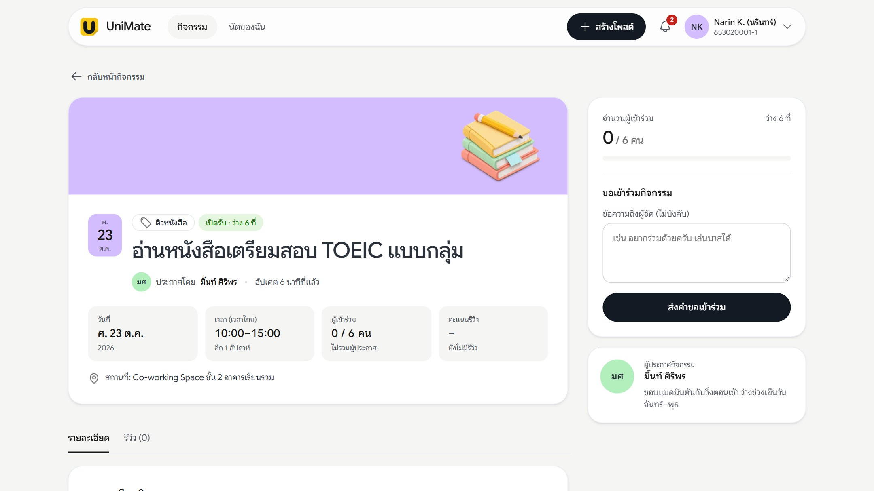
ภาคผนวก B · นักศึกษา: ค้นหาและเข้าร่วม
B04
รายละเอียดกิจกรรม
ข้อมูลนัดหมาย ที่ว่าง ผู้จัด และฟอร์มขอเข้าร่วมพร้อมข้อความถึงผู้จัด
บัญชี
student@unimate.ac.th
URL
/activities/9
UniMate · ภาคผนวกหน้าจอการทำงาน · กลุ่ม AI04
09 / 43

Slide 10
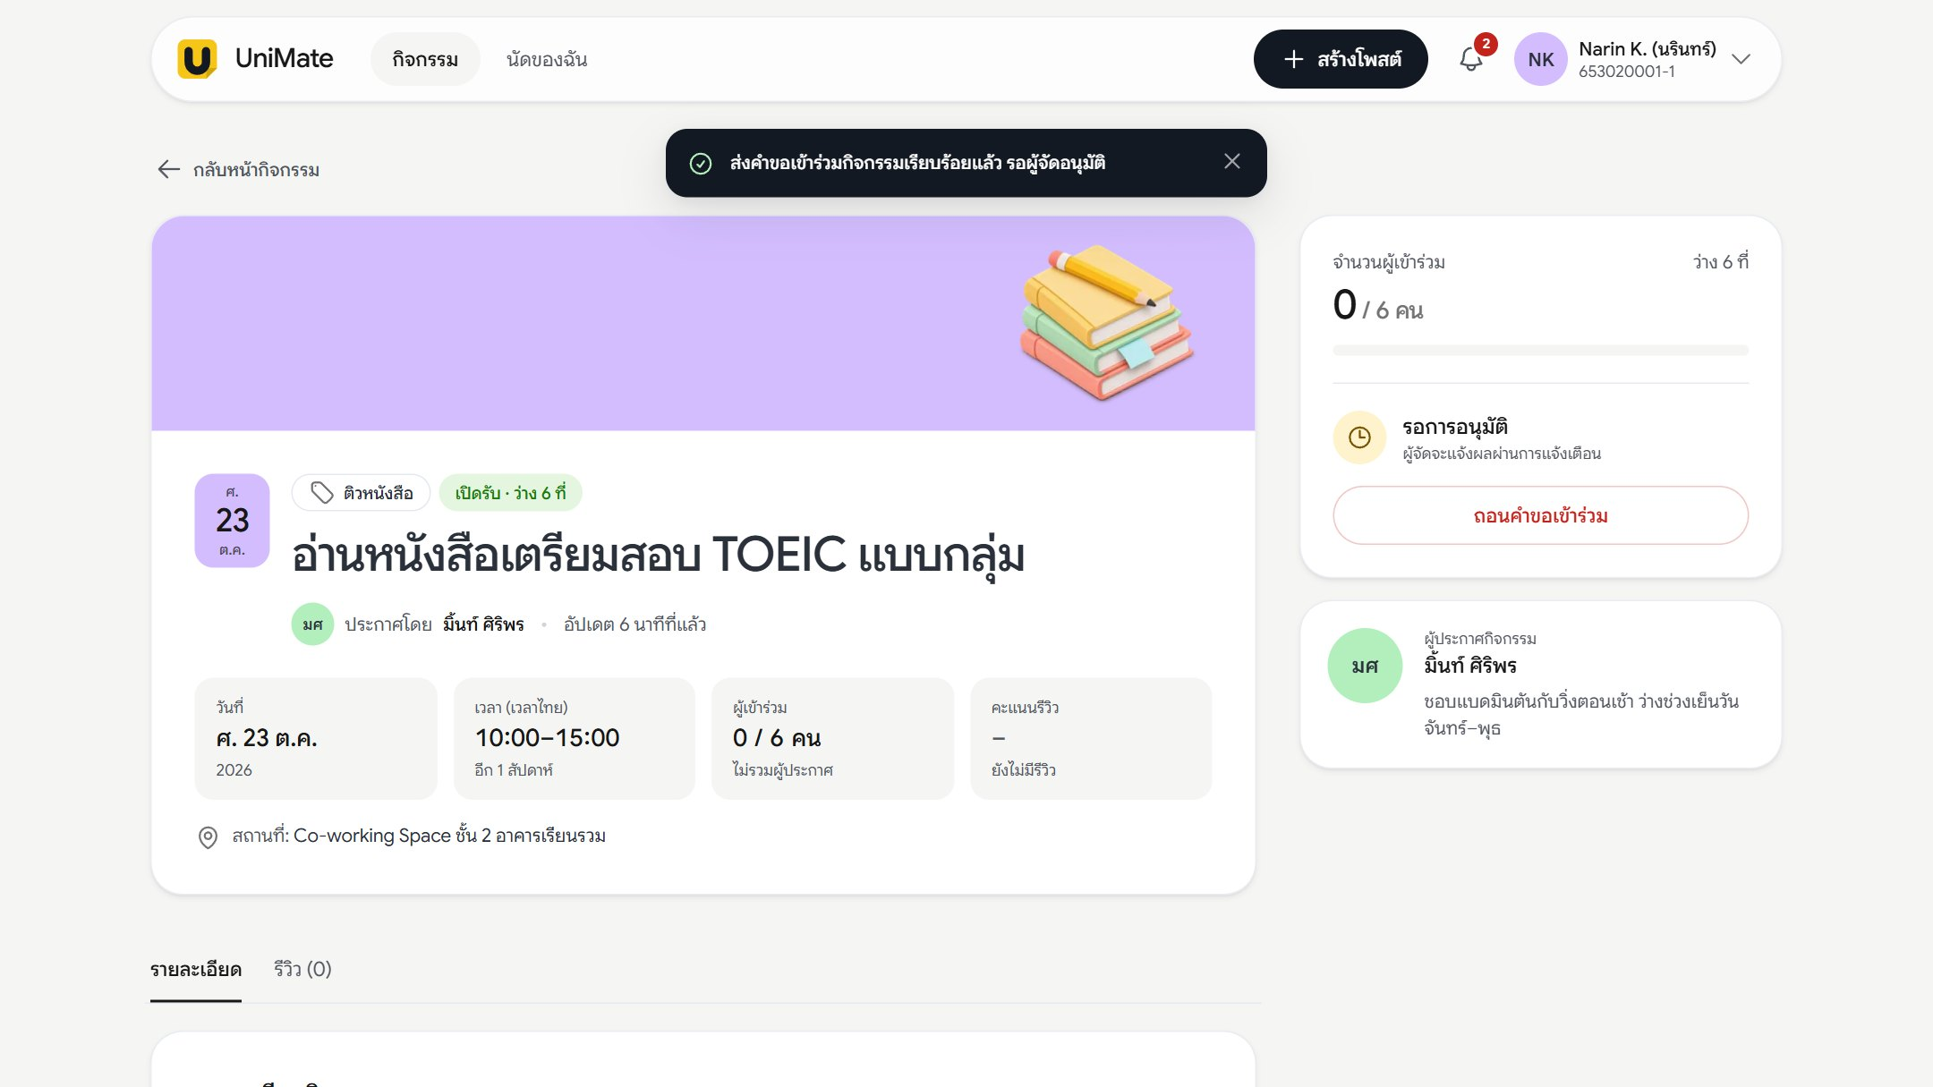
ภาคผนวก B · นักศึกษา: ค้นหาและเข้าร่วม
B05
ส่งคำขอเข้าร่วมแล้ว
สถานะเปลี่ยนเป็น “รออนุมัติ” และกดถอนคำขอได้
บัญชี
student@unimate.ac.th
URL
/activities/9
UniMate · ภาคผนวกหน้าจอการทำงาน · กลุ่ม AI04
10 / 43

Slide 11
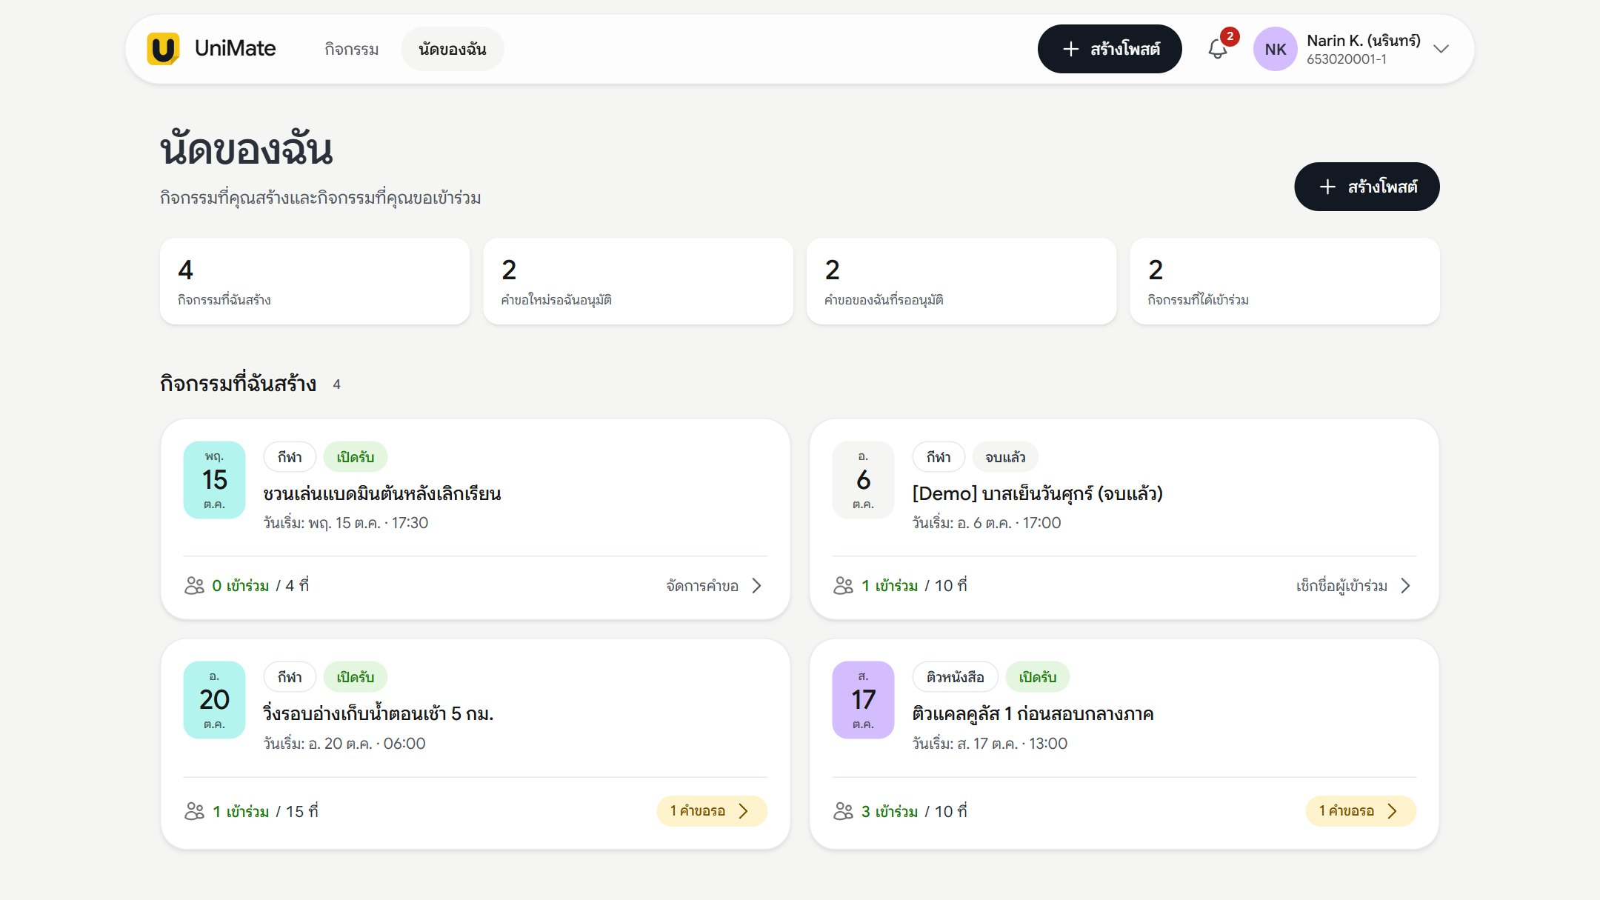
ภาคผนวก B · นักศึกษา: ค้นหาและเข้าร่วม
B06
นัดของฉัน
สรุปจำนวน และกิจกรรมที่ฉันสร้างพร้อมจำนวนผู้เข้าร่วมและคำขอ
บัญชี
student@unimate.ac.th
URL
/my-activities
UniMate · ภาคผนวกหน้าจอการทำงาน · กลุ่ม AI04
11 / 43

Slide 12
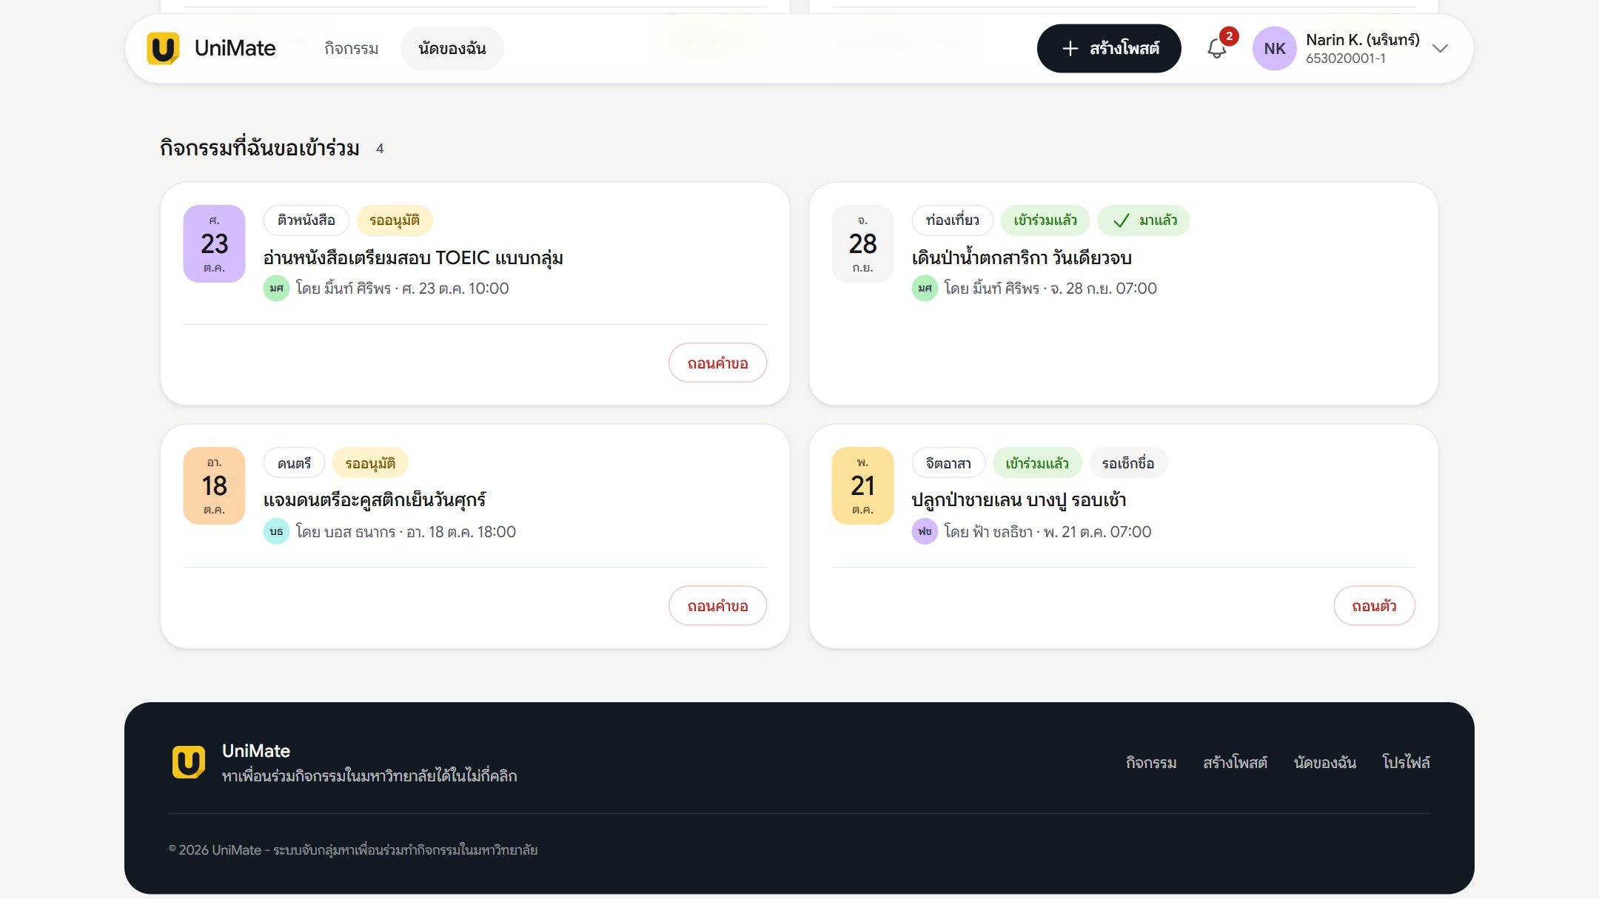
ภาคผนวก B · นักศึกษา: ค้นหาและเข้าร่วม
B07
กิจกรรมที่ขอเข้าร่วม
สถานะของแต่ละคำขอ เช่น รออนุมัติ เข้าร่วมแล้ว มาแล้ว รอเช็กชื่อ
บัญชี
student@unimate.ac.th
URL
/my-activities
UniMate · ภาคผนวกหน้าจอการทำงาน · กลุ่ม AI04
12 / 43

Slide 13
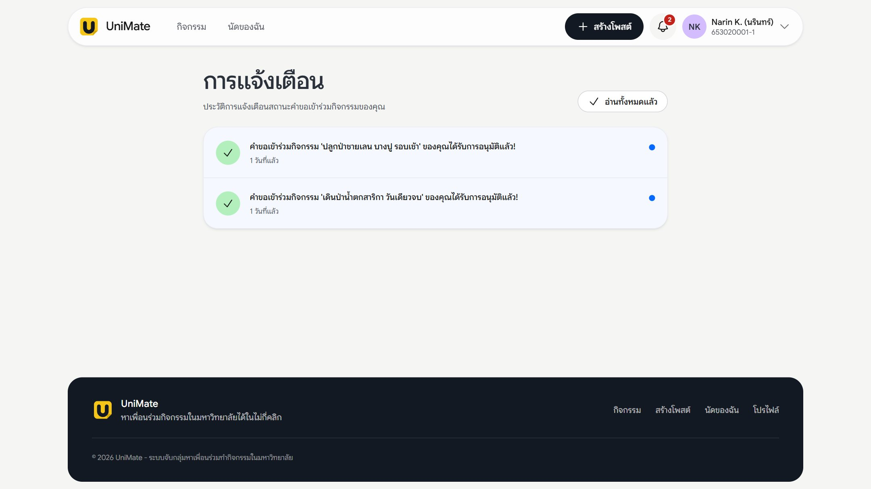
ภาคผนวก B · นักศึกษา: ค้นหาและเข้าร่วม
B08
การแจ้งเตือน
แจ้งผลการอนุมัติคำขอ และกด “อ่านทั้งหมดแล้ว” ได้
บัญชี
student@unimate.ac.th
URL
/notifications
UniMate · ภาคผนวกหน้าจอการทำงาน · กลุ่ม AI04
13 / 43

Slide 14
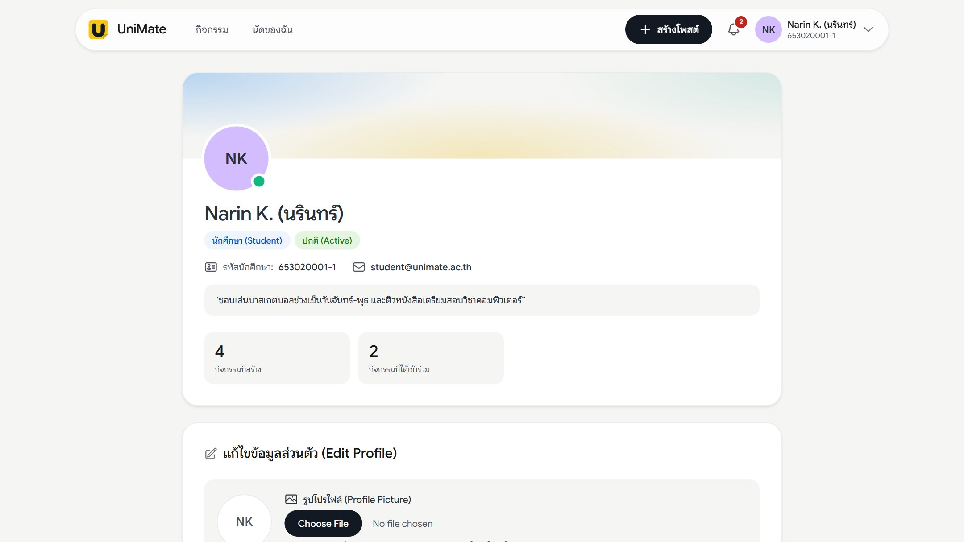
ภาคผนวก B · นักศึกษา: ค้นหาและเข้าร่วม
B09
โปรไฟล์
ข้อมูลบัญชี บทบาท สถานะ และจำนวนกิจกรรมที่สร้างและได้เข้าร่วม
บัญชี
student@unimate.ac.th
URL
/profile
UniMate · ภาคผนวกหน้าจอการทำงาน · กลุ่ม AI04
14 / 43

Slide 15
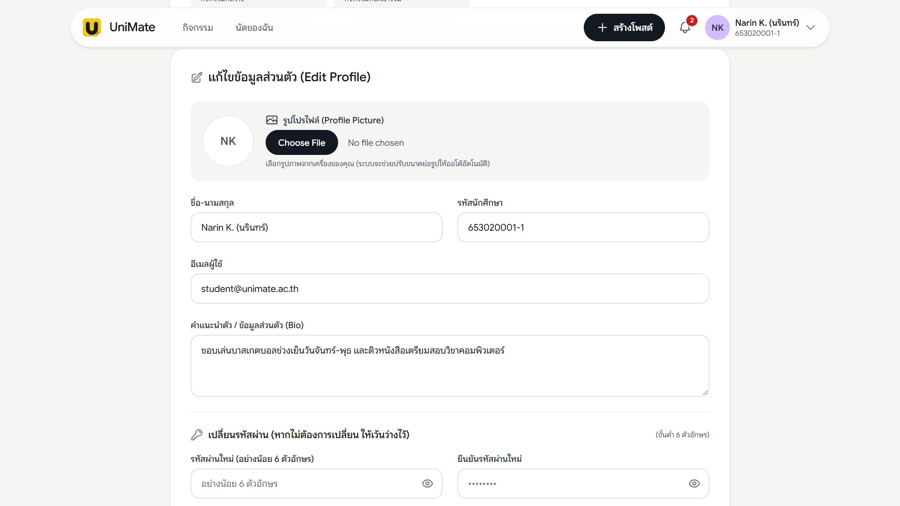
ภาคผนวก B · นักศึกษา: ค้นหาและเข้าร่วม
B10
แก้ไขโปรไฟล์
แก้ชื่อ รหัสนักศึกษา อีเมล Bio รูปโปรไฟล์ และเปลี่ยนรหัสผ่าน
บัญชี
student@unimate.ac.th
URL
/profile
UniMate · ภาคผนวกหน้าจอการทำงาน · กลุ่ม AI04
15 / 43

Slide 16
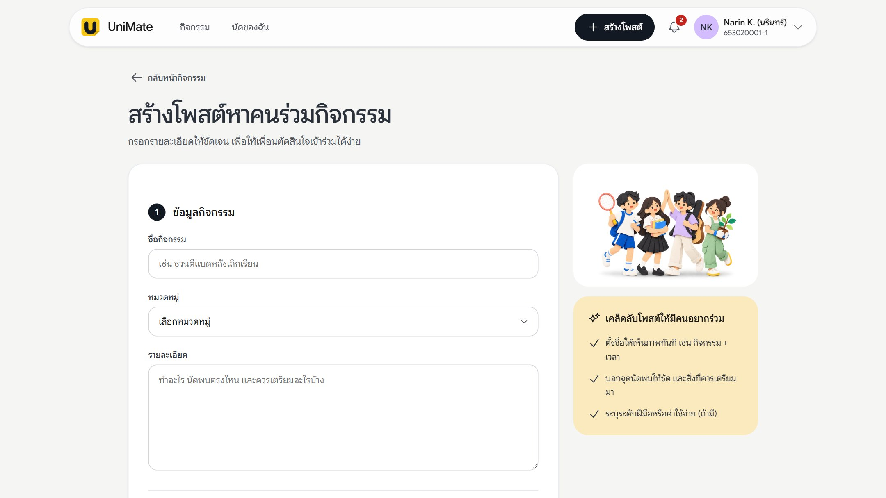
ภาคผนวก C · นักศึกษา: ผู้จัดกิจกรรม
C01
สร้างโพสต์กิจกรรม
ฟอร์มชื่อ หมวด รายละเอียด สถานที่ เวลาเริ่ม–สิ้นสุด และจำนวนคนที่รับ
บัญชี
student@ (เจ้าของโพสต์)
URL
/activities/create
UniMate · ภาคผนวกหน้าจอการทำงาน · กลุ่ม AI04
16 / 43

Slide 17
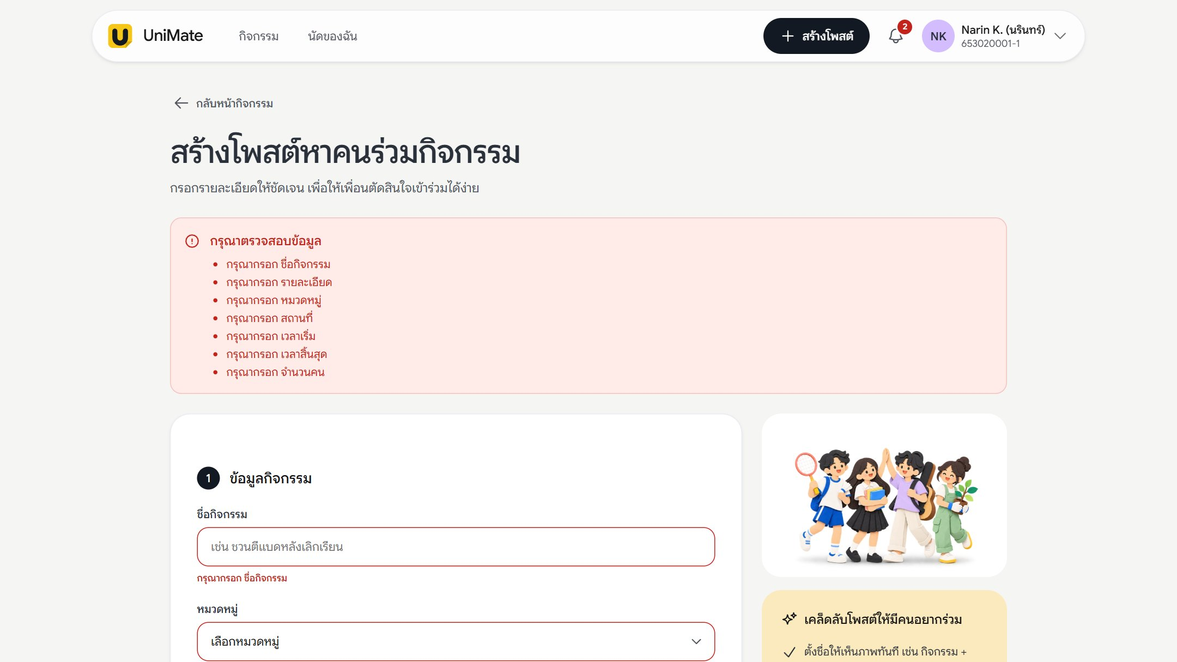
ภาคผนวก C · นักศึกษา: ผู้จัดกิจกรรม
C02
ตรวจข้อมูลไม่ผ่าน
ส่งฟอร์มว่าง ระบบสรุปรายการที่ต้องแก้ด้านบนและแจ้งใต้แต่ละช่อง
บัญชี
student@ (เจ้าของโพสต์)
URL
/activities/create
UniMate · ภาคผนวกหน้าจอการทำงาน · กลุ่ม AI04
17 / 43

Slide 18
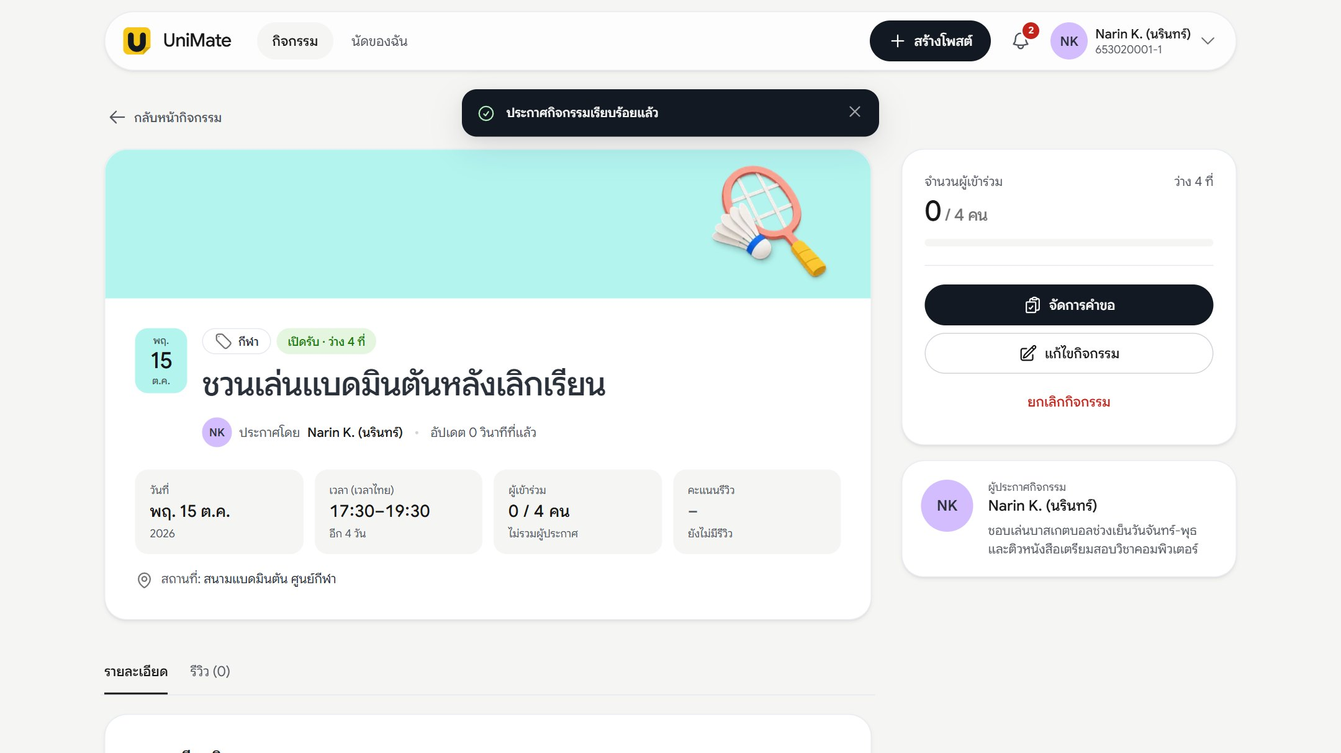
ภาคผนวก C · นักศึกษา: ผู้จัดกิจกรรม
C03
สร้างสำเร็จ (มุมมองเจ้าของ)
เจ้าของเห็นปุ่มจัดการคำขอ แก้ไขกิจกรรม และยกเลิกกิจกรรม
บัญชี
student@ (เจ้าของโพสต์)
URL
/activities/12
UniMate · ภาคผนวกหน้าจอการทำงาน · กลุ่ม AI04
18 / 43

Slide 19
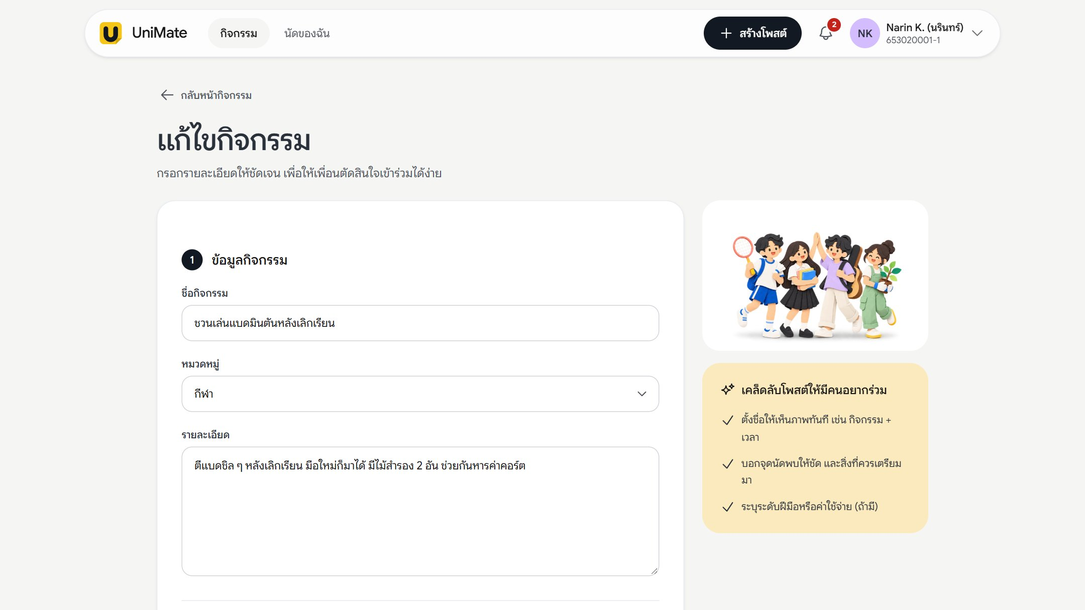
ภาคผนวก C · นักศึกษา: ผู้จัดกิจกรรม
C04
แก้ไขกิจกรรม
ฟอร์มเดิมพร้อมข้อมูลปัจจุบัน เปิดได้เฉพาะเจ้าของโพสต์
บัญชี
student@ (เจ้าของโพสต์)
URL
/activities/12/edit
UniMate · ภาคผนวกหน้าจอการทำงาน · กลุ่ม AI04
19 / 43

Slide 20
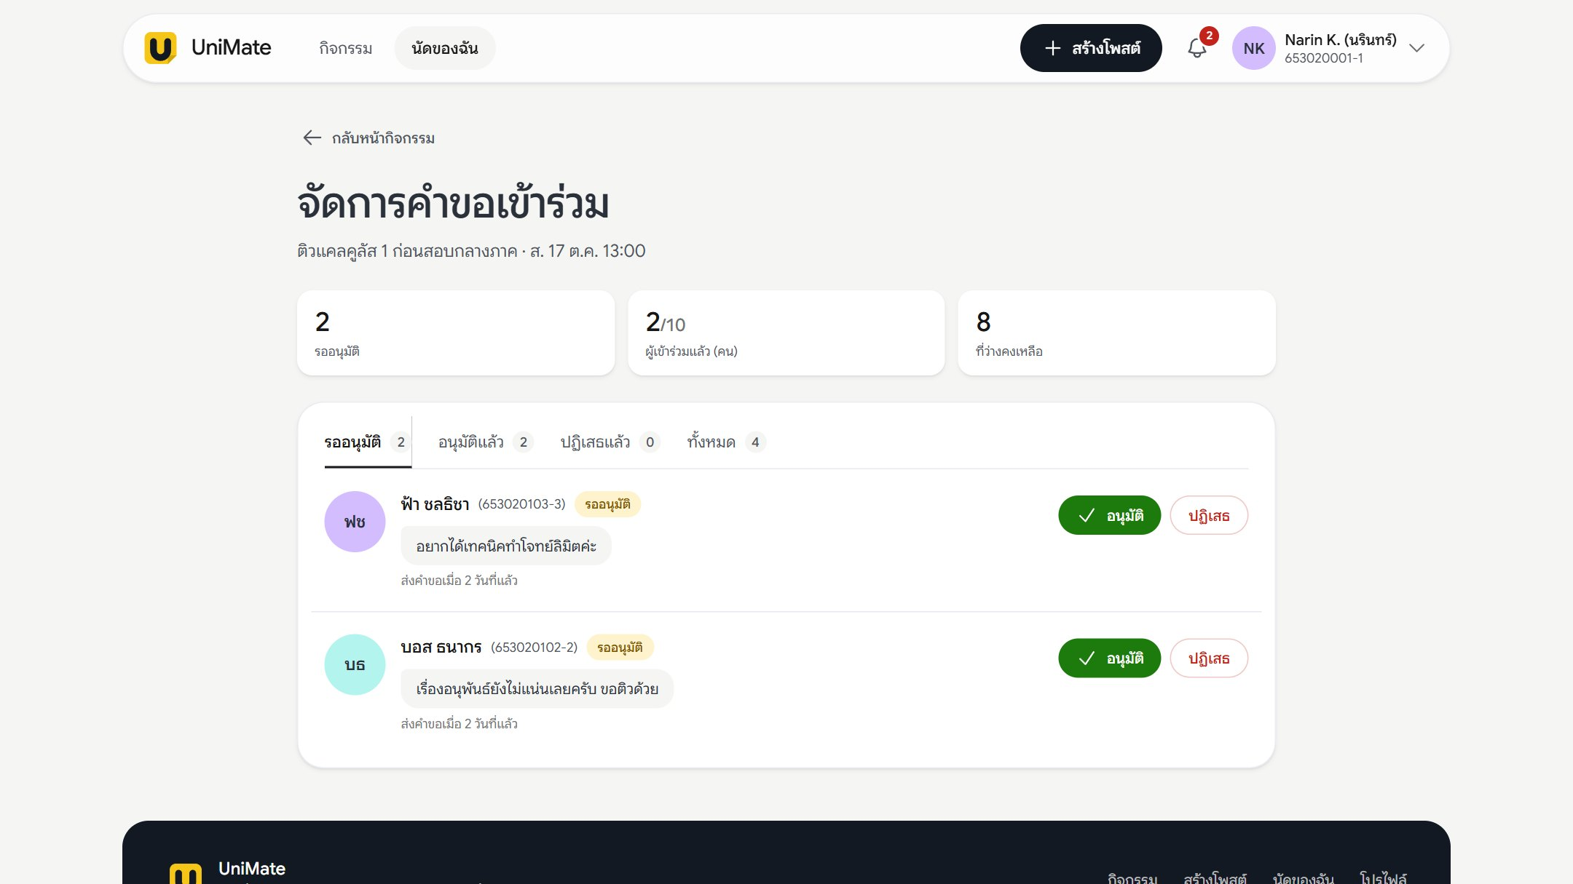
ภาคผนวก C · นักศึกษา: ผู้จัดกิจกรรม
C05
คำขอรออนุมัติ
สรุปรออนุมัติ ผู้เข้าร่วม ที่ว่าง แท็บตามสถานะ และปุ่มอนุมัติ / ปฏิเสธ
บัญชี
student@ (เจ้าของโพสต์)
URL
/activities/3/requests
UniMate · ภาคผนวกหน้าจอการทำงาน · กลุ่ม AI04
20 / 43

Slide 21
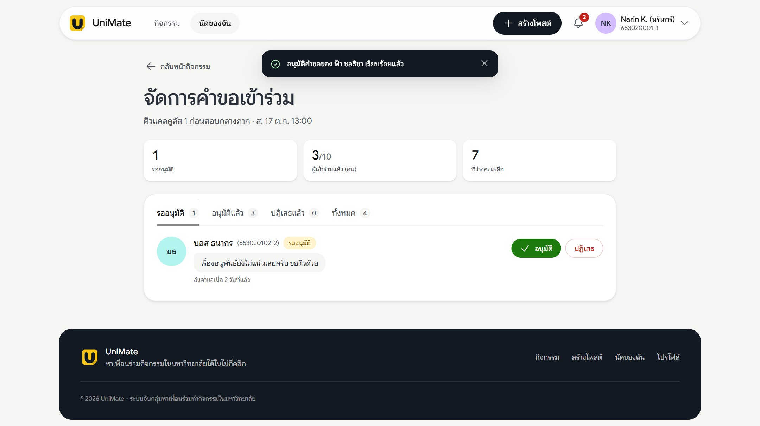
ภาคผนวก C · นักศึกษา: ผู้จัดกิจกรรม
C06
อนุมัติคำขอแล้ว
ระบบแจ้งผล และอัปเดตจำนวนผู้เข้าร่วมเป็น 3/10
บัญชี
student@ (เจ้าของโพสต์)
URL
/activities/3/requests
UniMate · ภาคผนวกหน้าจอการทำงาน · กลุ่ม AI04
21 / 43

Slide 22
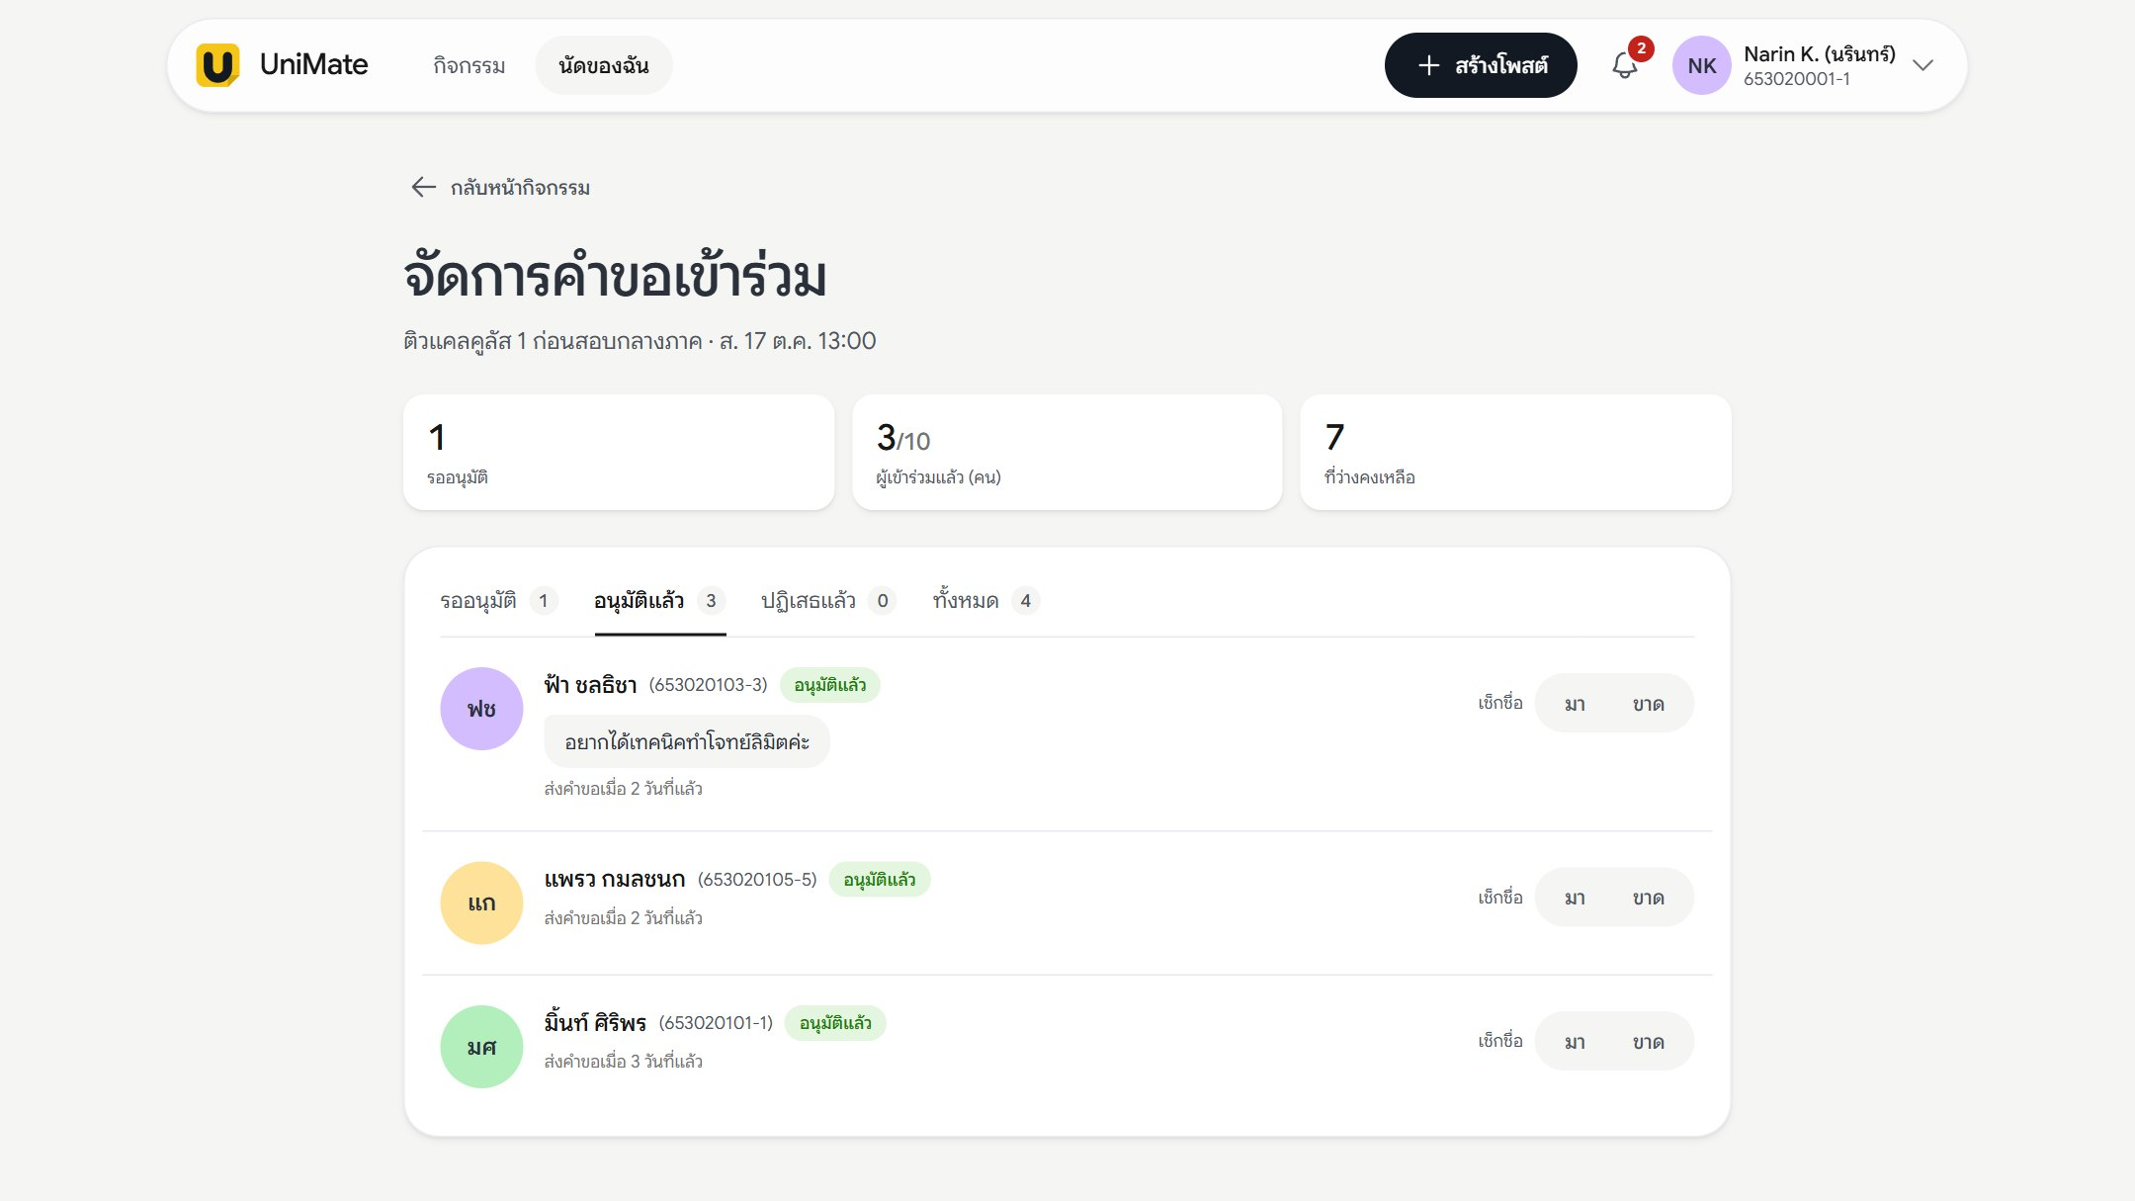
ภาคผนวก C · นักศึกษา: ผู้จัดกิจกรรม
C07
สมาชิกที่อนุมัติแล้ว
แท็บอนุมัติแล้ว มีปุ่มเช็กชื่อ “มา” / “ขาด” ของแต่ละคน
บัญชี
student@ (เจ้าของโพสต์)
URL
/activities/3/requests?status=approved
UniMate · ภาคผนวกหน้าจอการทำงาน · กลุ่ม AI04
22 / 43

Slide 23
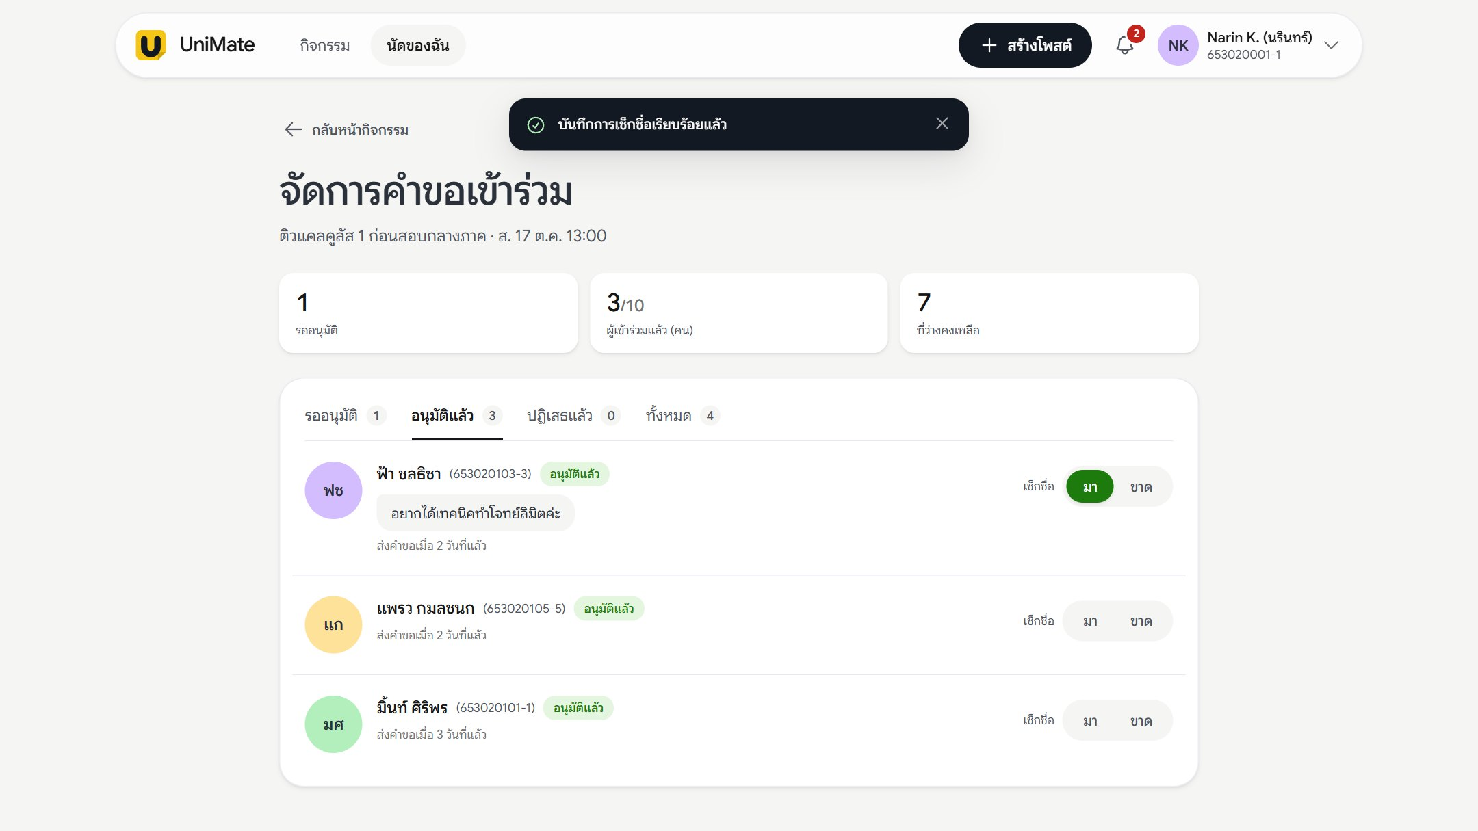
ภาคผนวก C · นักศึกษา: ผู้จัดกิจกรรม
C08
บันทึกการเช็กชื่อ
บันทึกว่า “มา” แล้ว ปุ่มแสดงสถานะที่เลือก
บัญชี
student@ (เจ้าของโพสต์)
URL
/activities/3/requests?status=approved
UniMate · ภาคผนวกหน้าจอการทำงาน · กลุ่ม AI04
23 / 43

Slide 24
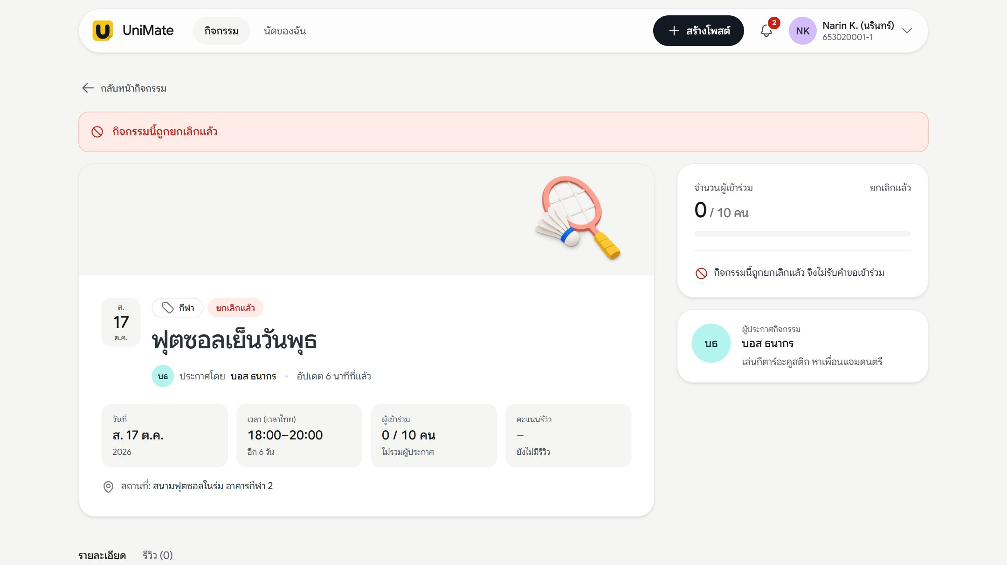
ภาคผนวก C · นักศึกษา: ผู้จัดกิจกรรม
C09
กิจกรรมที่ถูกยกเลิก
แสดงแถบยกเลิกแล้ว และไม่รับคำขอเข้าร่วมใหม่
บัญชี
student@ (เจ้าของโพสต์)
URL
/activities/10
UniMate · ภาคผนวกหน้าจอการทำงาน · กลุ่ม AI04
24 / 43

Slide 25
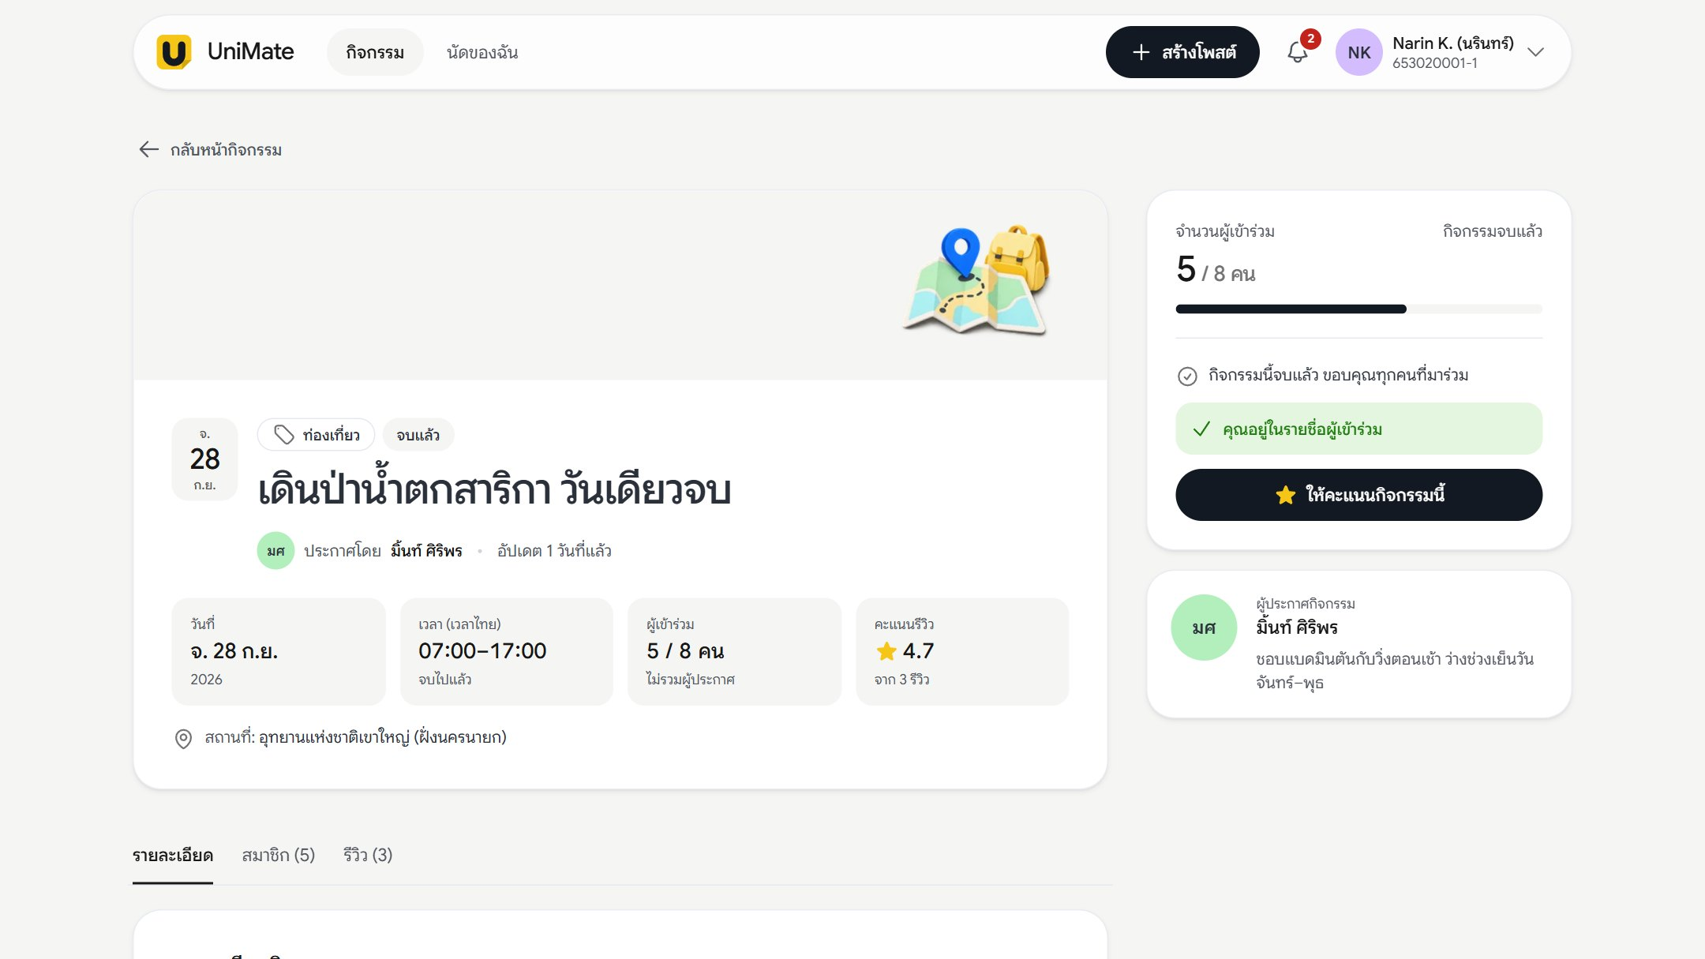
ภาคผนวก D · หลังจบกิจกรรม: รีวิวและรายงาน
D01
กิจกรรมที่จบแล้ว
แสดงคะแนนเฉลี่ย และยืนยันว่าผู้ใช้อยู่ในรายชื่อผู้เข้าร่วม
บัญชี
student@unimate.ac.th
URL
/activities/11
UniMate · ภาคผนวกหน้าจอการทำงาน · กลุ่ม AI04
25 / 43

Slide 26
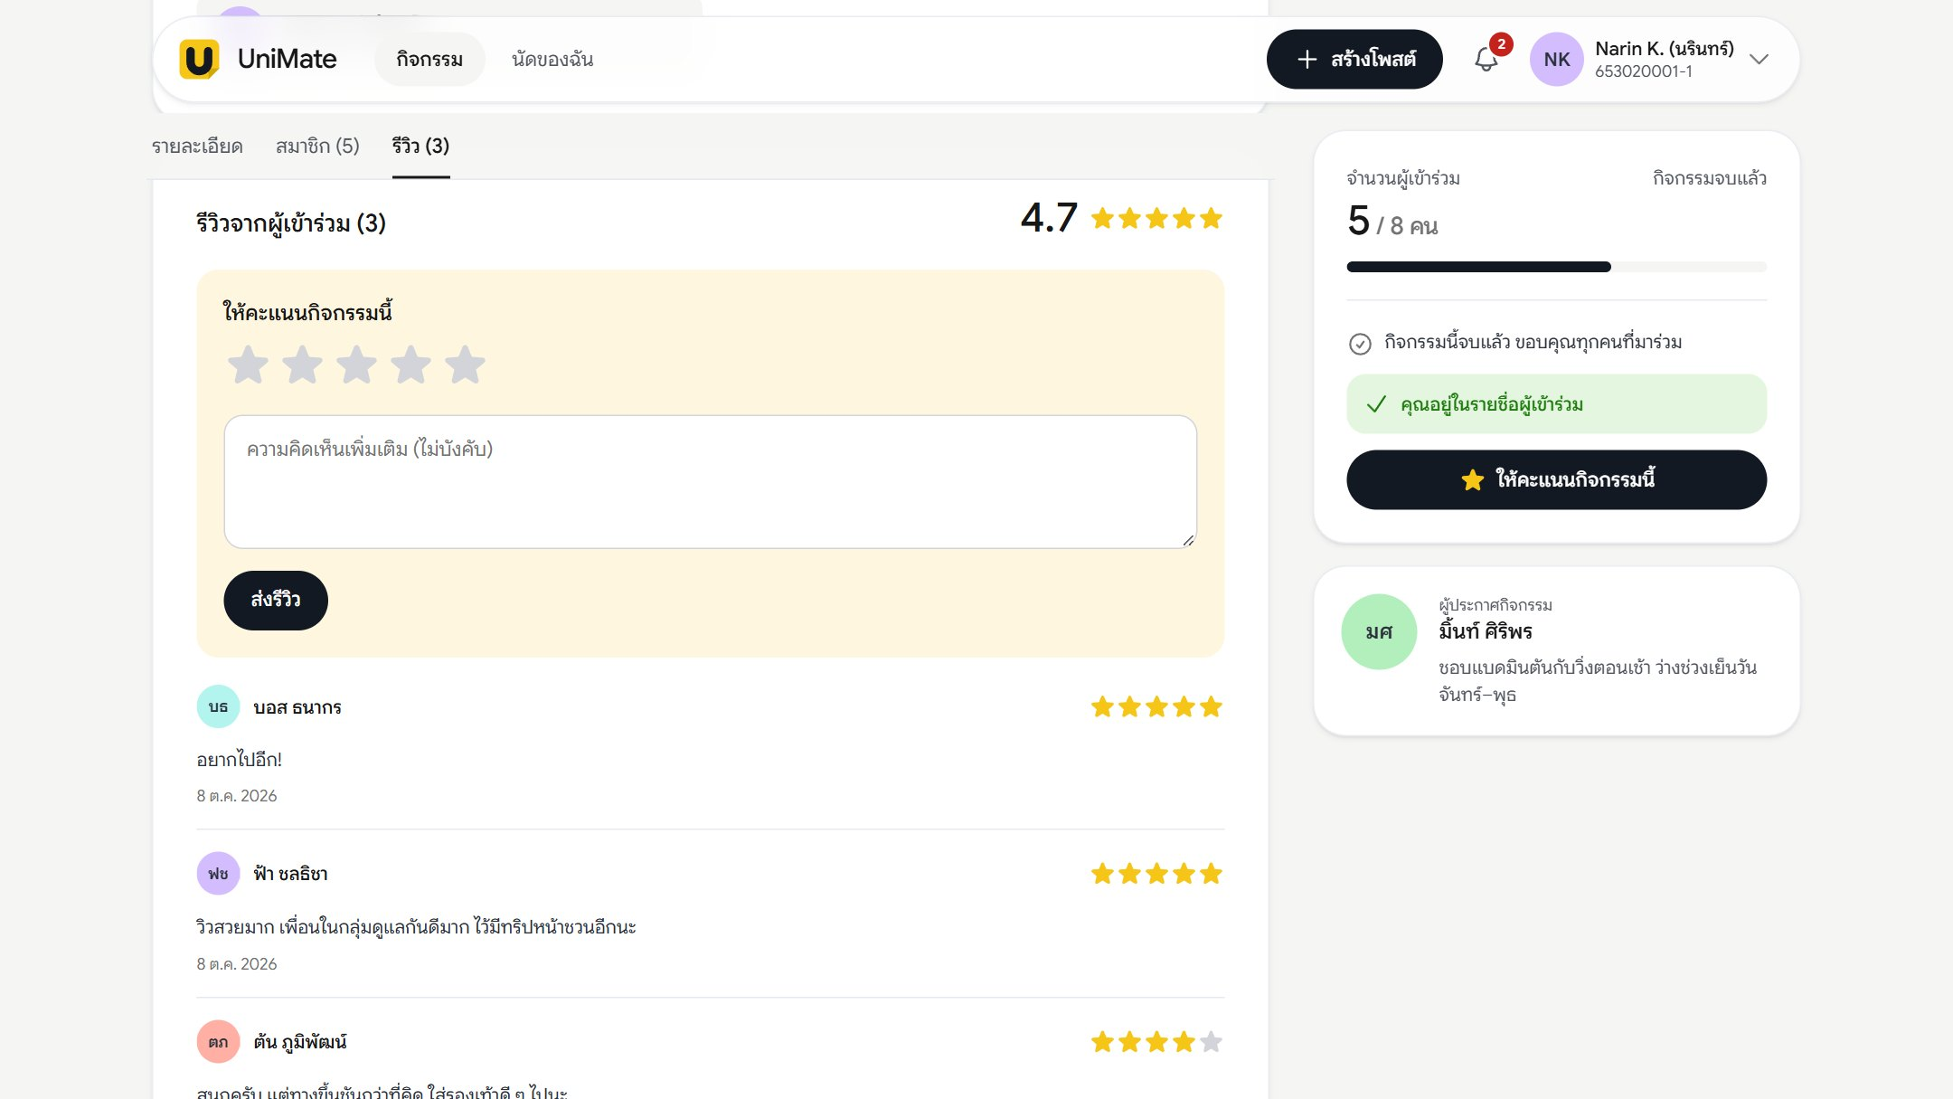
ภาคผนวก D · หลังจบกิจกรรม: รีวิวและรายงาน
D02
รีวิวและฟอร์มให้คะแนน
ผู้ที่ถูกเช็กชื่อว่ามาให้คะแนน 1–5 ดาวพร้อมความคิดเห็นได้
บัญชี
student@unimate.ac.th
URL
/activities/11#reviews
UniMate · ภาคผนวกหน้าจอการทำงาน · กลุ่ม AI04
26 / 43

Slide 27
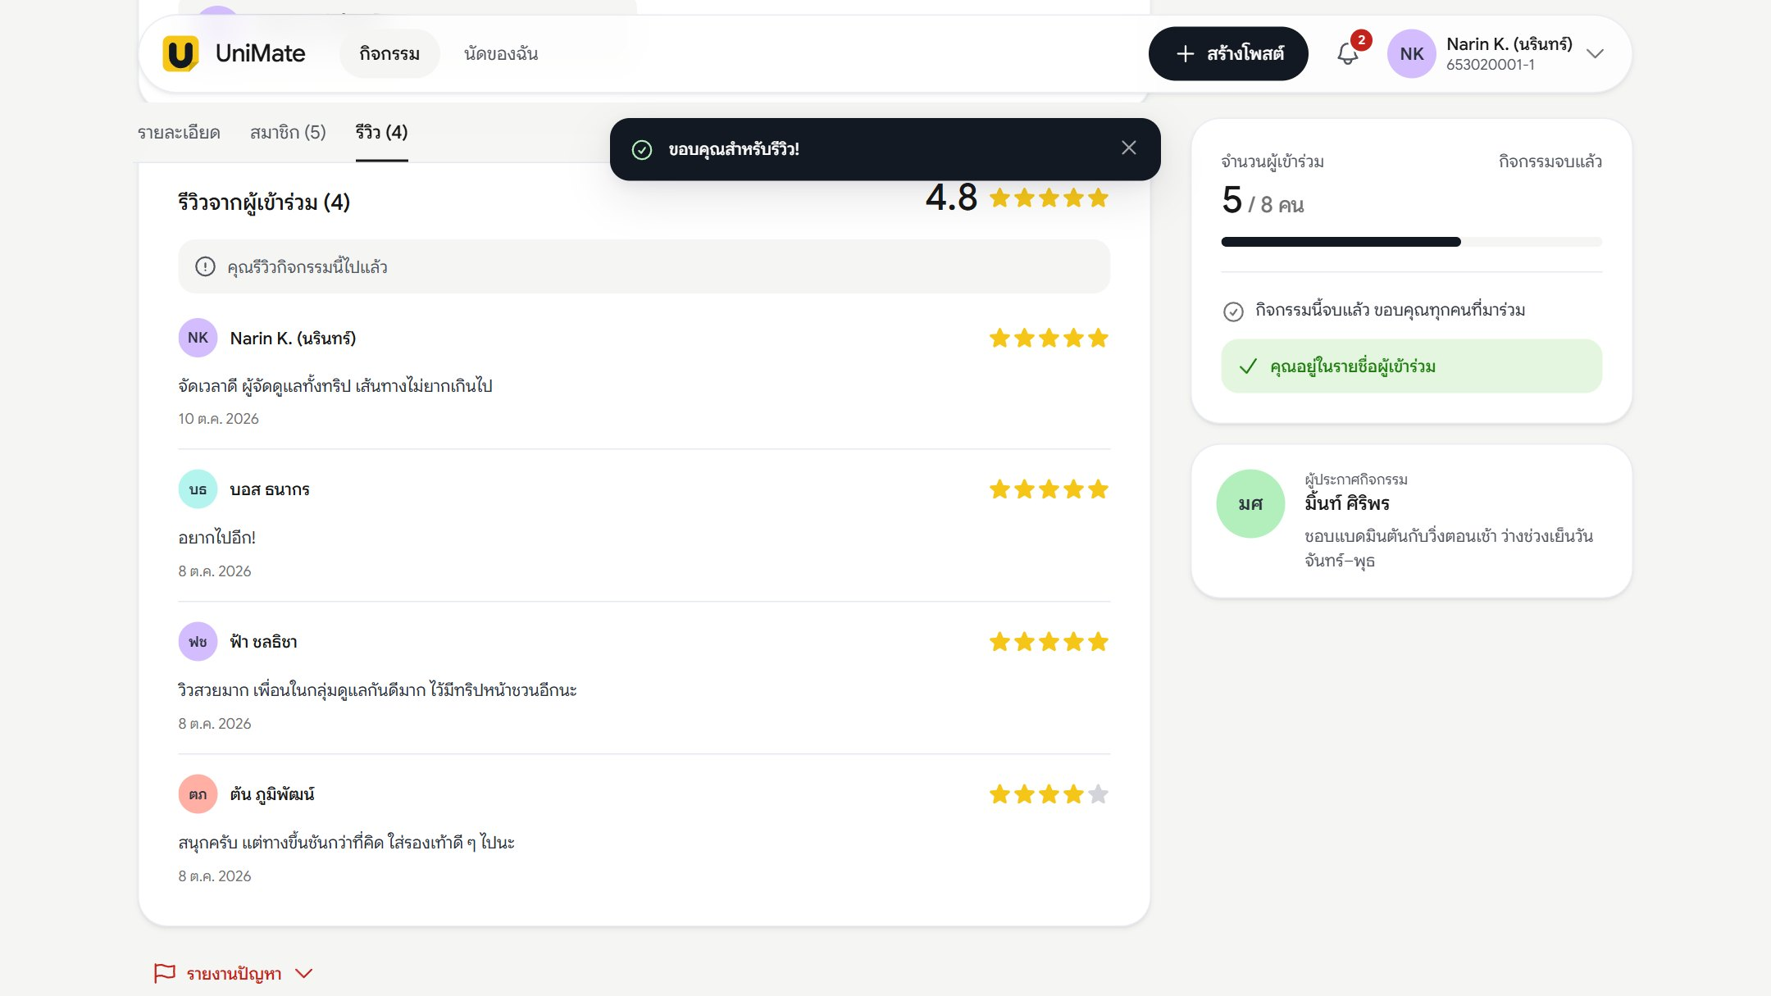
ภาคผนวก D · หลังจบกิจกรรม: รีวิวและรายงาน
D03
ส่งรีวิวแล้ว
รีวิวขึ้นในรายการ คะแนนเฉลี่ยอัปเดต และรีวิวซ้ำไม่ได้
บัญชี
student@unimate.ac.th
URL
/activities/11#reviews
UniMate · ภาคผนวกหน้าจอการทำงาน · กลุ่ม AI04
27 / 43

Slide 28
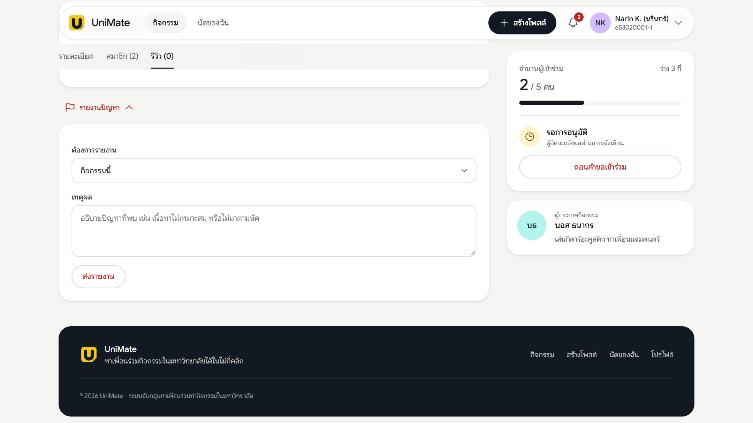
ภาคผนวก D · หลังจบกิจกรรม: รีวิวและรายงาน
D04
ฟอร์มรายงานปัญหา
เลือกรายงานกิจกรรมหรือผู้ใช้ที่เกี่ยวข้อง พร้อมระบุเหตุผล
บัญชี
student@unimate.ac.th
URL
/activities/5
UniMate · ภาคผนวกหน้าจอการทำงาน · กลุ่ม AI04
28 / 43

Slide 29
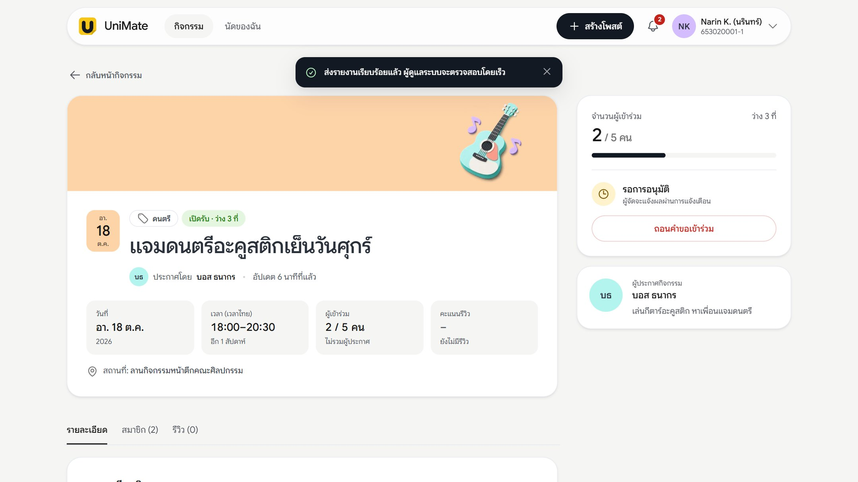
ภาคผนวก D · หลังจบกิจกรรม: รีวิวและรายงาน
D05
ส่งรายงานแล้ว
ระบบยืนยันการส่ง และรอผู้ดูแลระบบตรวจสอบ
บัญชี
student@unimate.ac.th
URL
/activities/5
UniMate · ภาคผนวกหน้าจอการทำงาน · กลุ่ม AI04
29 / 43

Slide 30
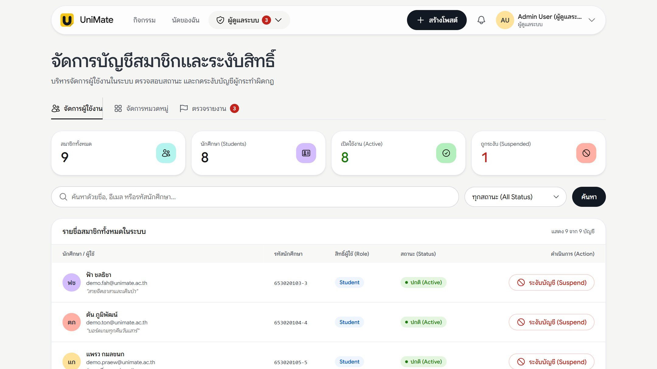
ภาคผนวก E · ผู้ดูแลระบบ
E01
จัดการผู้ใช้
สถิติสมาชิก 4 ช่อง ช่องค้นหา และตัวกรองสถานะบัญชี
บัญชี
admin@unimate.ac.th
URL
/admin/users
UniMate · ภาคผนวกหน้าจอการทำงาน · กลุ่ม AI04
30 / 43

Slide 31
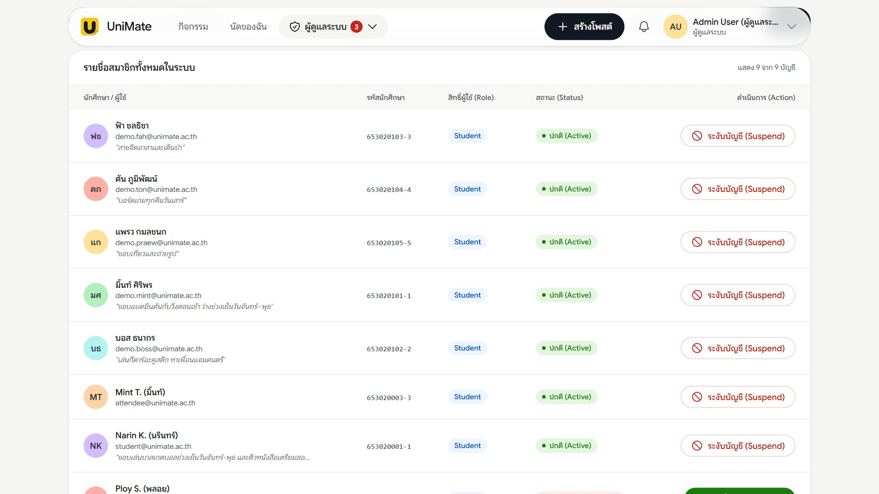
ภาคผนวก E · ผู้ดูแลระบบ
E02
ตารางผู้ใช้
รหัสนักศึกษา บทบาท สถานะ และปุ่มระงับบัญชีของแต่ละคน
บัญชี
admin@unimate.ac.th
URL
/admin/users
UniMate · ภาคผนวกหน้าจอการทำงาน · กลุ่ม AI04
31 / 43

Slide 32
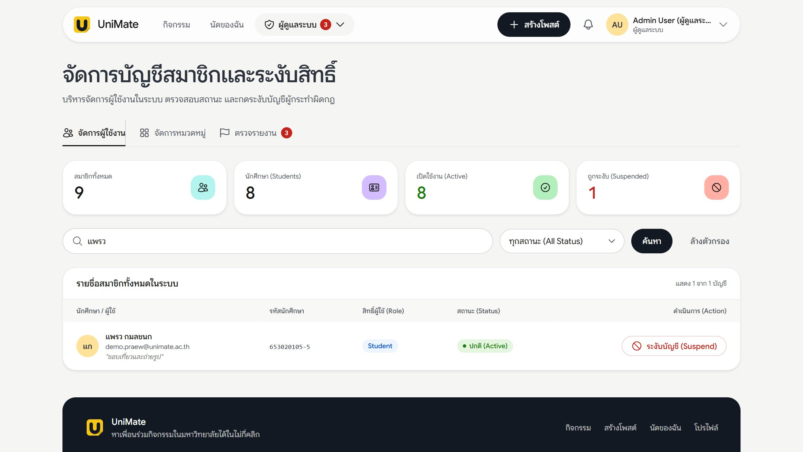
ภาคผนวก E · ผู้ดูแลระบบ
E03
ค้นหาผู้ใช้
ค้นด้วยชื่อ อีเมล หรือรหัสนักศึกษา
บัญชี
admin@unimate.ac.th
URL
/admin/users?search=แพรว
UniMate · ภาคผนวกหน้าจอการทำงาน · กลุ่ม AI04
32 / 43

Slide 33
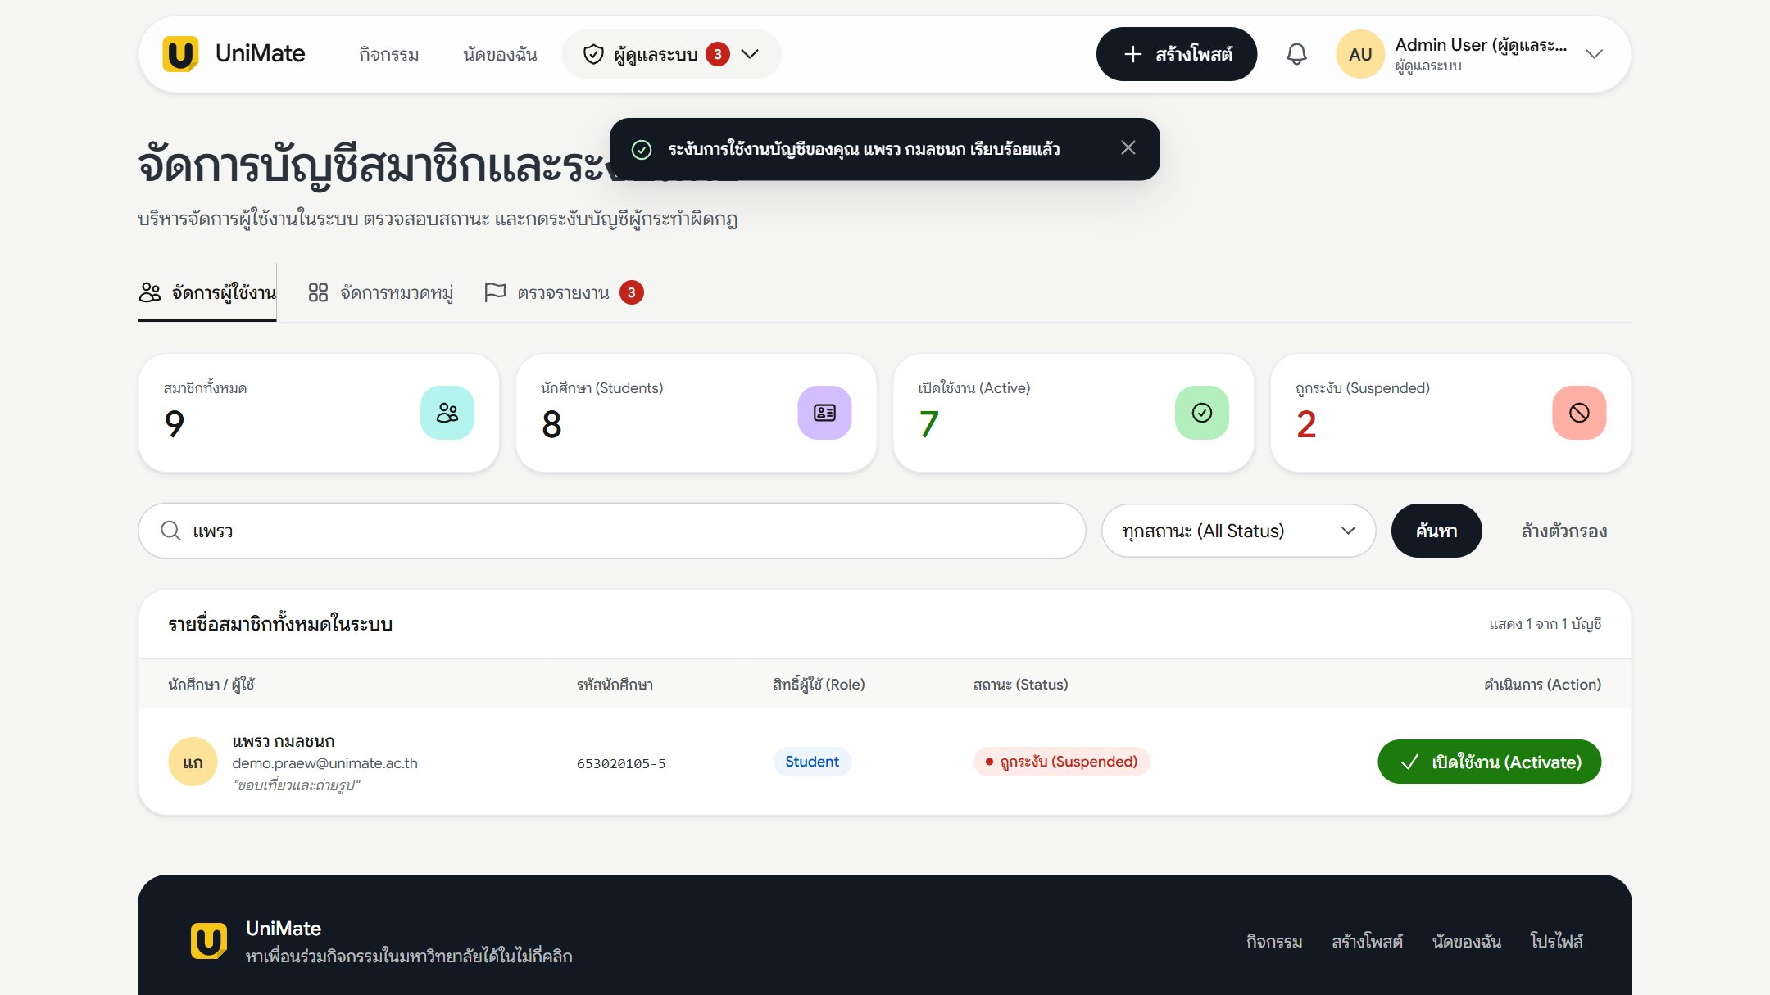
ภาคผนวก E · ผู้ดูแลระบบ
E04
ระงับบัญชี
สถานะเปลี่ยนเป็นถูกระงับ ปุ่มเปลี่ยนเป็นเปิดใช้งาน และสถิติอัปเดต
บัญชี
admin@unimate.ac.th
URL
/admin/users?search=แพรว
UniMate · ภาคผนวกหน้าจอการทำงาน · กลุ่ม AI04
33 / 43

Slide 34
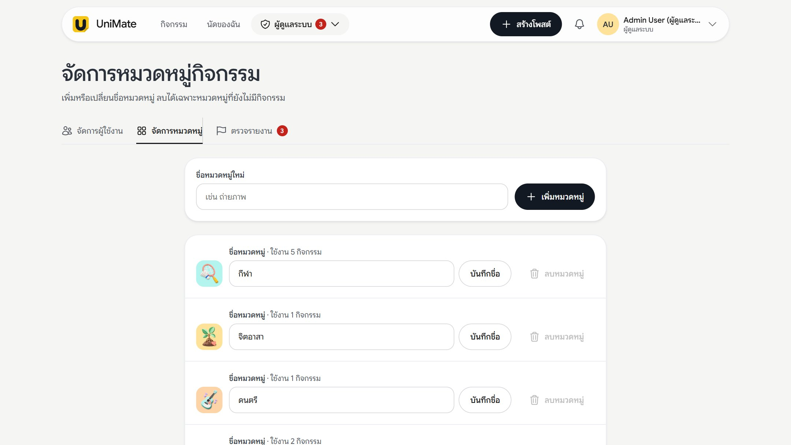
ภาคผนวก E · ผู้ดูแลระบบ
E05
จัดการหมวดหมู่
เพิ่ม เปลี่ยนชื่อ และลบหมวดหมู่ ปุ่มลบปิดเมื่อหมวดยังมีกิจกรรม
บัญชี
admin@unimate.ac.th
URL
/admin/categories
UniMate · ภาคผนวกหน้าจอการทำงาน · กลุ่ม AI04
34 / 43

Slide 35
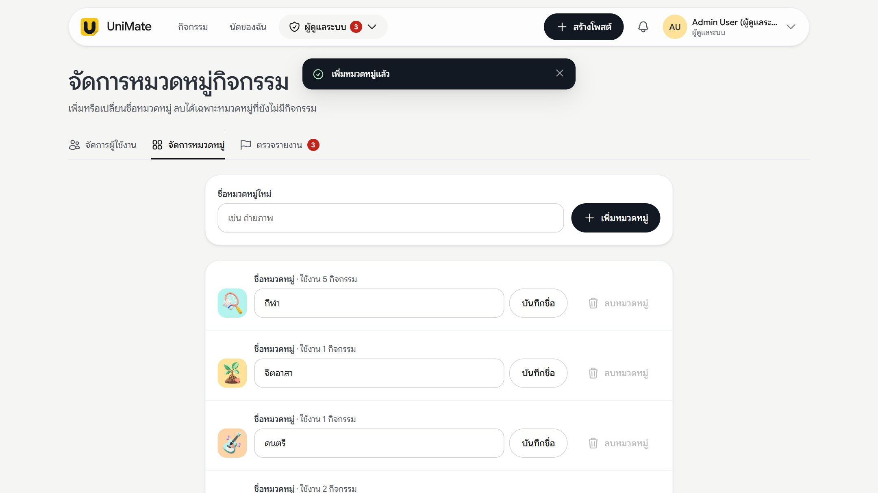
ภาคผนวก E · ผู้ดูแลระบบ
E06
เพิ่มหมวดหมู่แล้ว
เพิ่มหมวด “บอร์ดเกม” ระบบตรวจชื่อไม่ให้ซ้ำ
บัญชี
admin@unimate.ac.th
URL
/admin/categories
UniMate · ภาคผนวกหน้าจอการทำงาน · กลุ่ม AI04
35 / 43

Slide 36
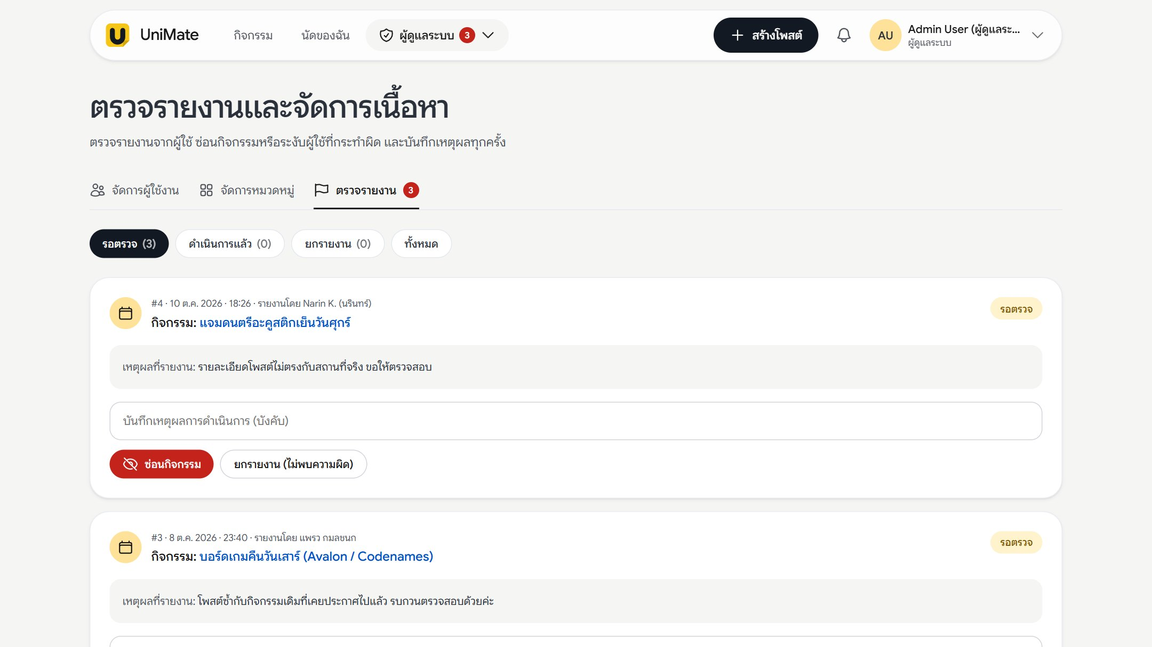
ภาคผนวก E · ผู้ดูแลระบบ
E07
รายงานรอตรวจ
แท็บตามสถานะ รายละเอียดผู้รายงาน เหตุผล และปุ่มซ่อน / ยกรายงาน
บัญชี
admin@unimate.ac.th
URL
/admin/reports
UniMate · ภาคผนวกหน้าจอการทำงาน · กลุ่ม AI04
36 / 43

Slide 37
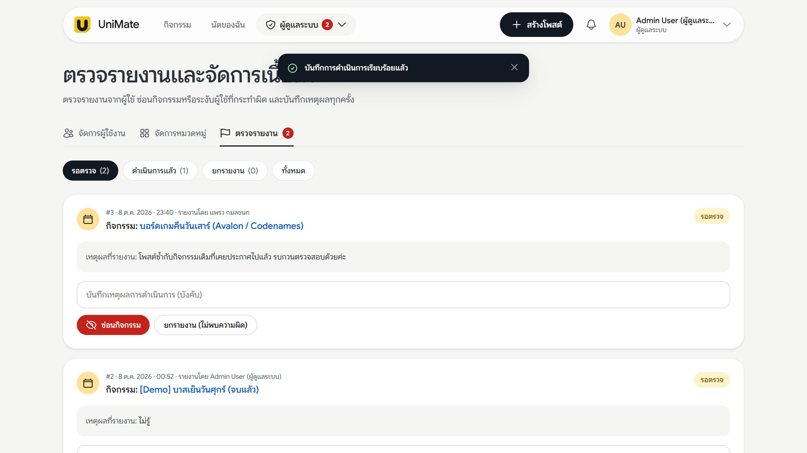
ภาคผนวก E · ผู้ดูแลระบบ
E08
ดำเนินการกับรายงาน
ซ่อนกิจกรรมพร้อมบันทึกเหตุผล จำนวนรายงานรอตรวจลดลง
บัญชี
admin@unimate.ac.th
URL
/admin/reports
UniMate · ภาคผนวกหน้าจอการทำงาน · กลุ่ม AI04
37 / 43

Slide 38
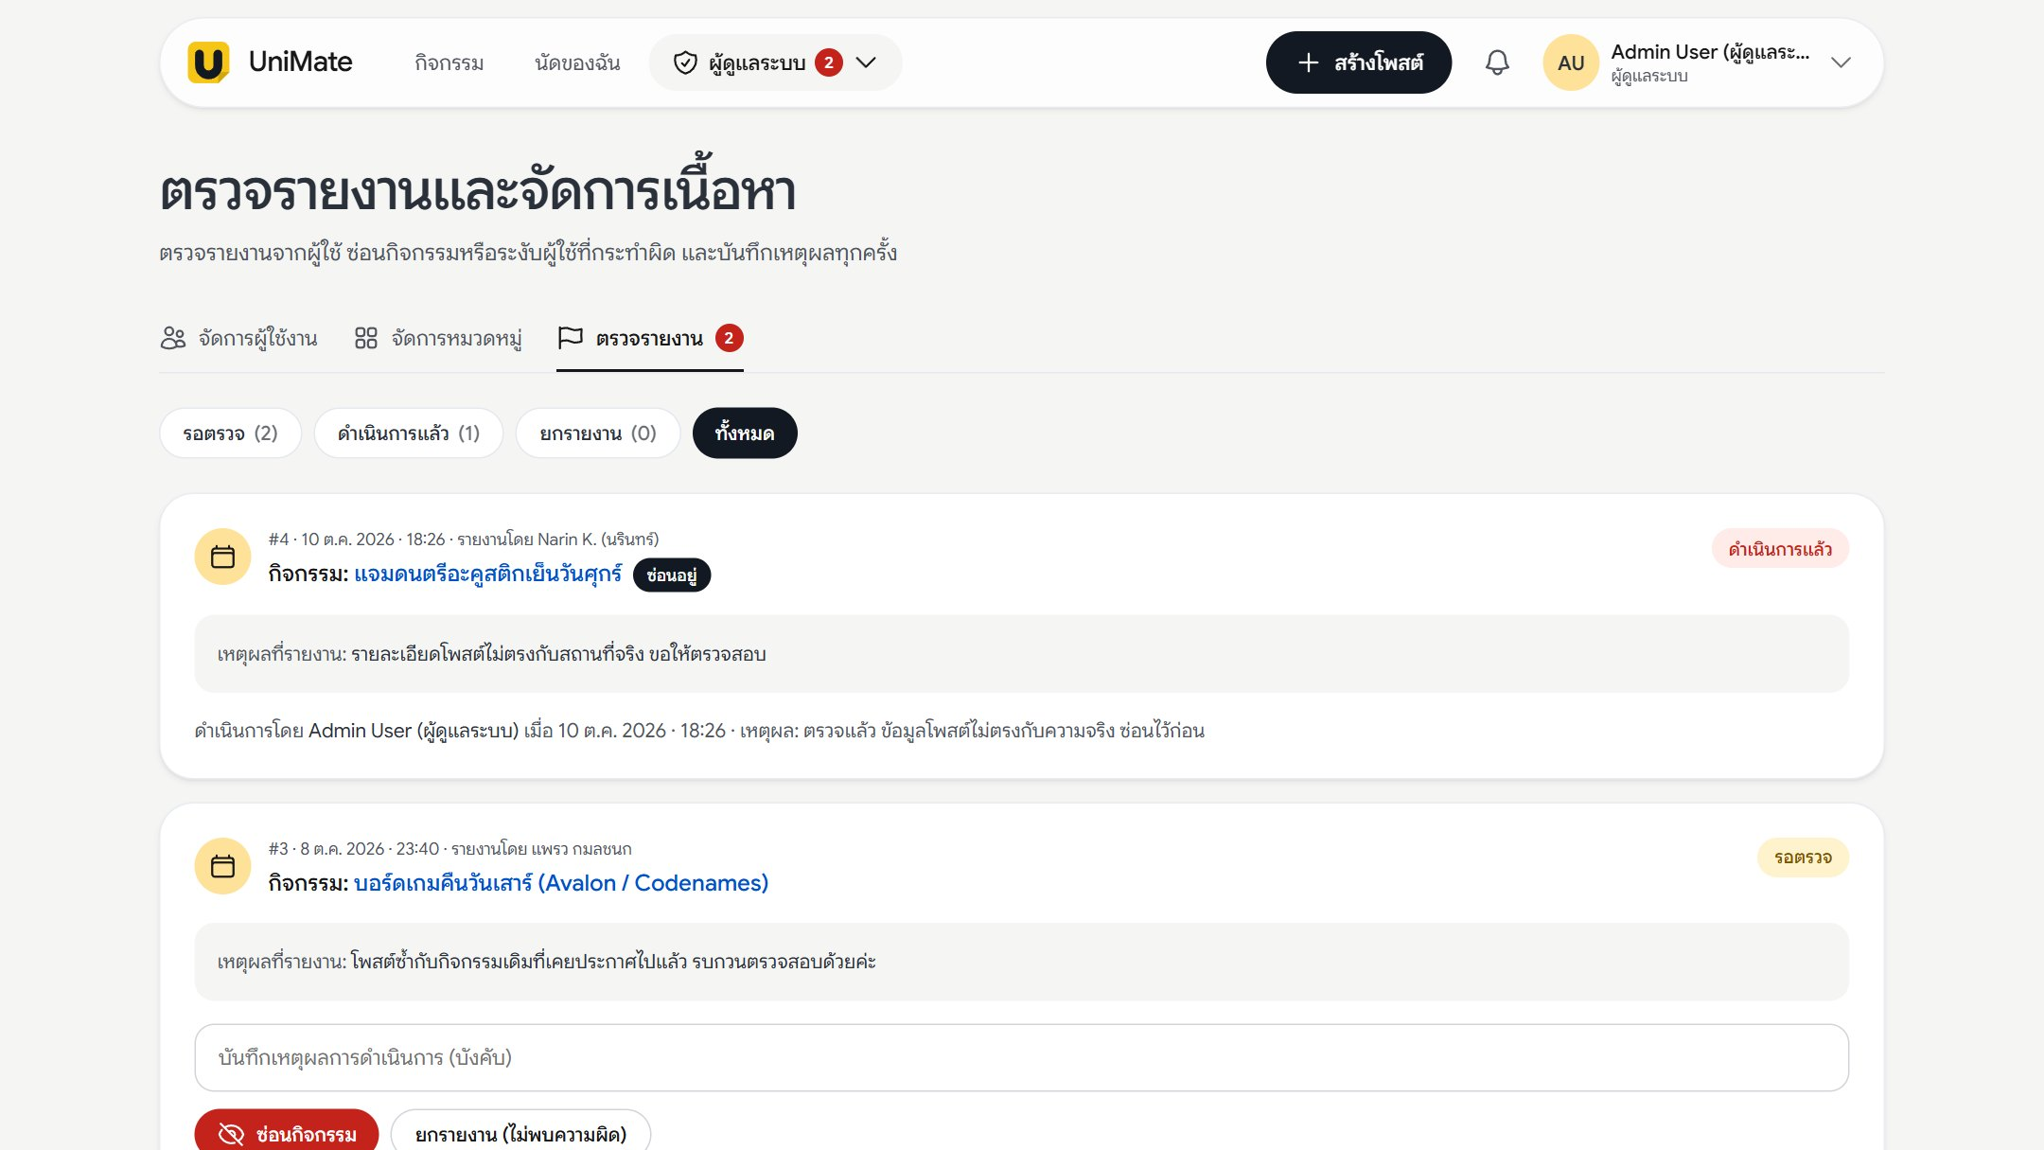
ภาคผนวก E · ผู้ดูแลระบบ
E09
รายงานทั้งหมด
รายงานที่ดำเนินการแล้วแสดงผู้ดำเนินการ เวลา และเหตุผล
บัญชี
admin@unimate.ac.th
URL
/admin/reports?status=all
UniMate · ภาคผนวกหน้าจอการทำงาน · กลุ่ม AI04
38 / 43

Slide 39
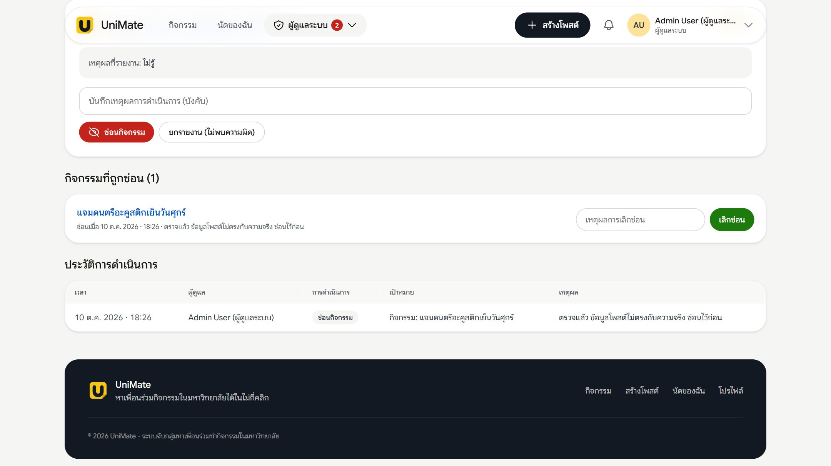
ภาคผนวก E · ผู้ดูแลระบบ
E10
กิจกรรมที่ซ่อนและประวัติ
เลิกซ่อนกิจกรรมได้พร้อมเหตุผล และดูประวัติการดำเนินการทั้งหมด
บัญชี
admin@unimate.ac.th
URL
/admin/reports?status=all
UniMate · ภาคผนวกหน้าจอการทำงาน · กลุ่ม AI04
39 / 43

Slide 40
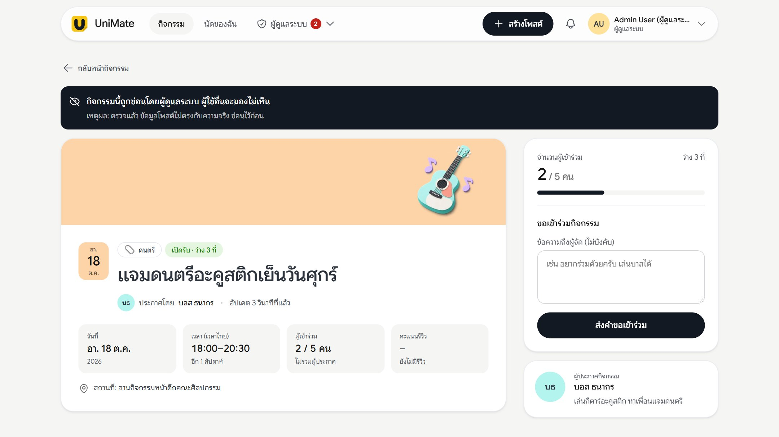
ภาคผนวก E · ผู้ดูแลระบบ
E11
กิจกรรมที่ถูกซ่อน
ผู้ดูแลเห็นแถบเหตุผลการซ่อน ผู้ใช้ทั่วไปจะไม่เห็นกิจกรรมนี้
บัญชี
admin@unimate.ac.th
URL
/activities/5
UniMate · ภาคผนวกหน้าจอการทำงาน · กลุ่ม AI04
40 / 43

Slide 41
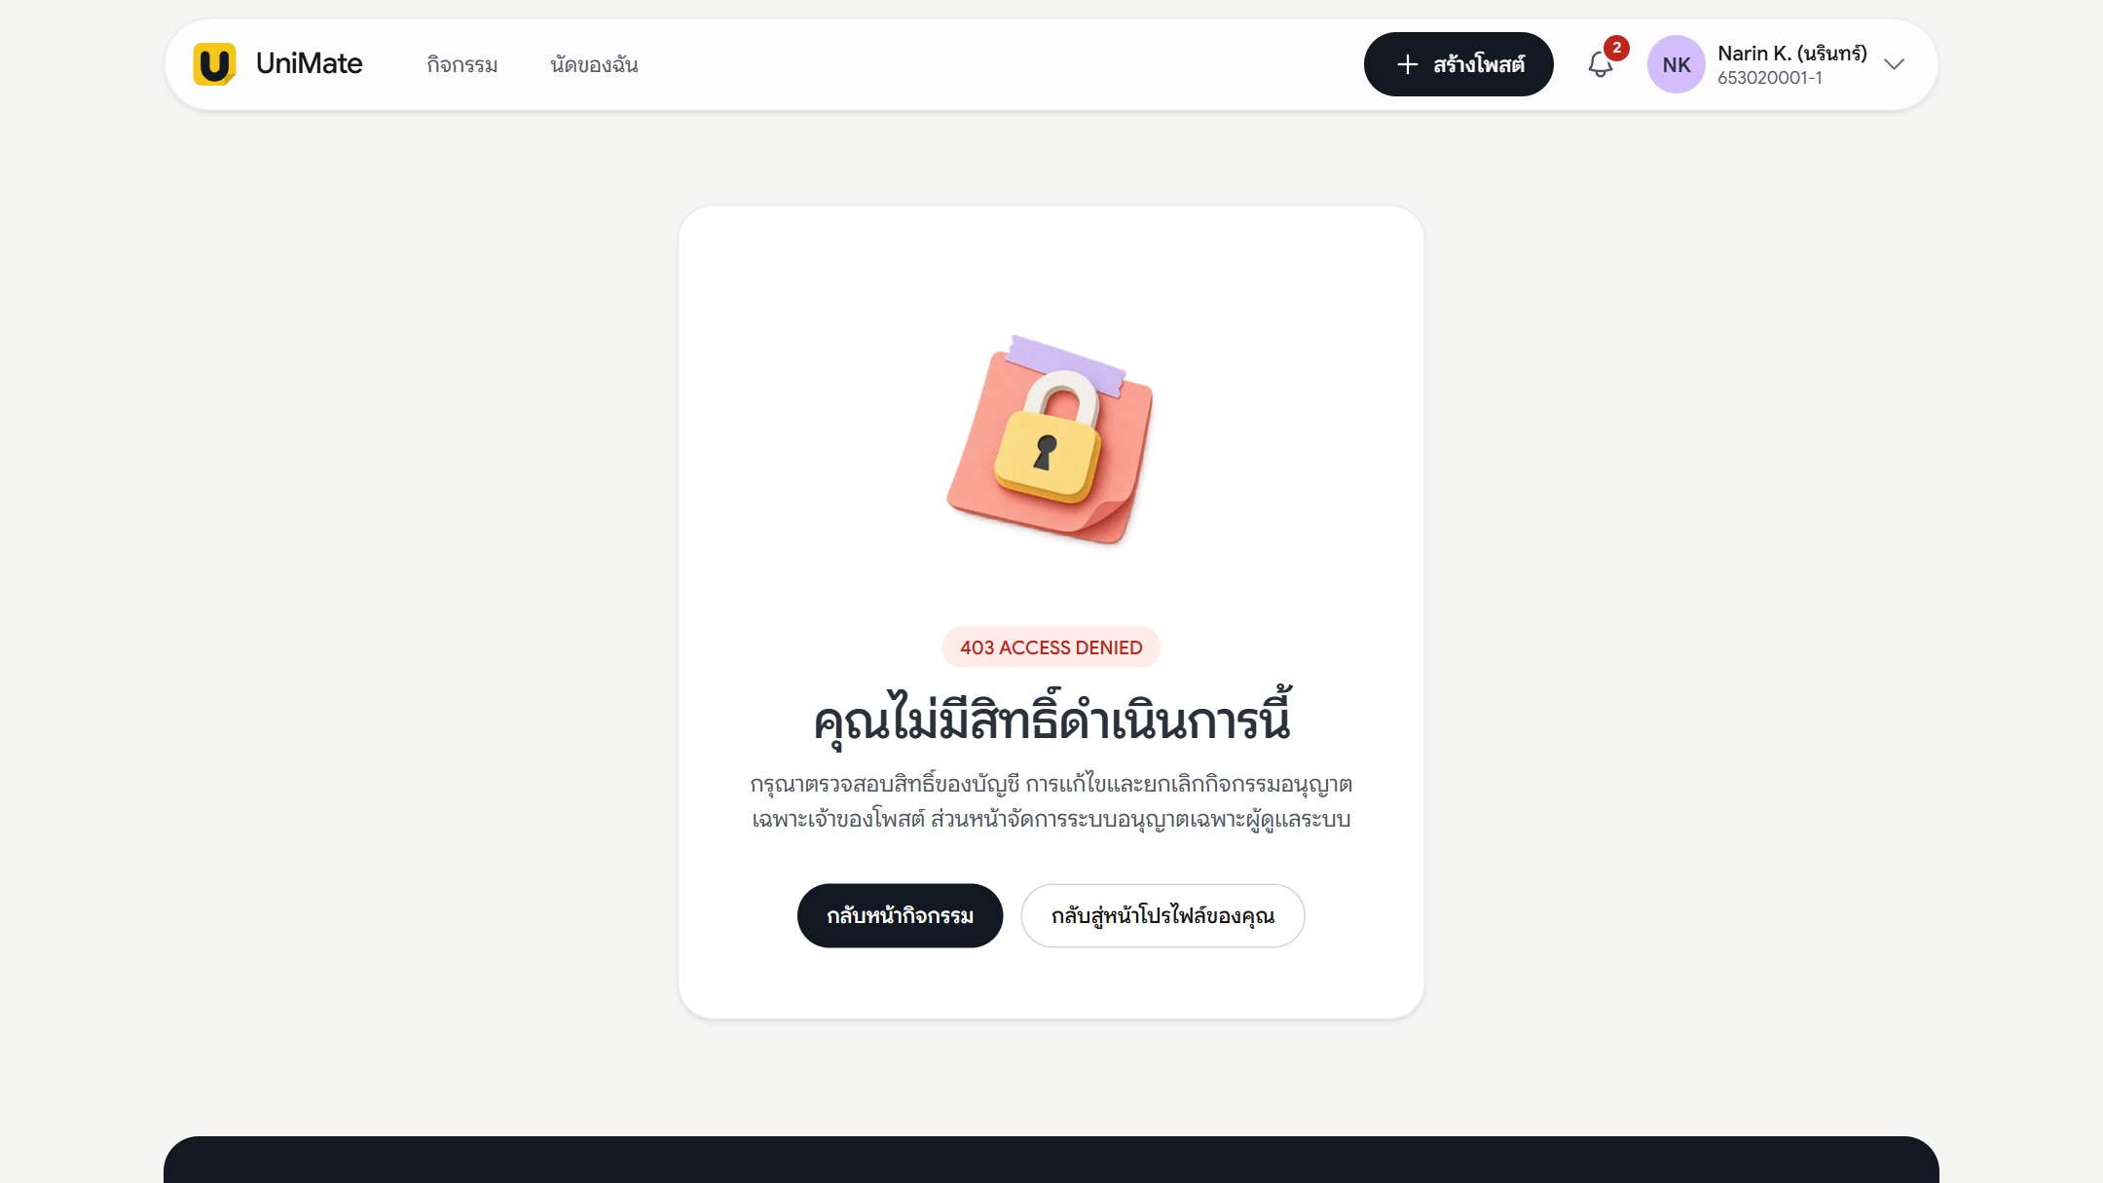
ภาคผนวก F · สิทธิ์และหน้าข้อผิดพลาด
F01
ไม่มีสิทธิ์เข้าถึง (403)
นักศึกษาเปิดหน้าผู้ดูแลระบบโดยพิมพ์ URL เอง ระบบปฏิเสธ
บัญชี
student@unimate.ac.th
URL
/admin/users
UniMate · ภาคผนวกหน้าจอการทำงาน · กลุ่ม AI04
41 / 43

Slide 42
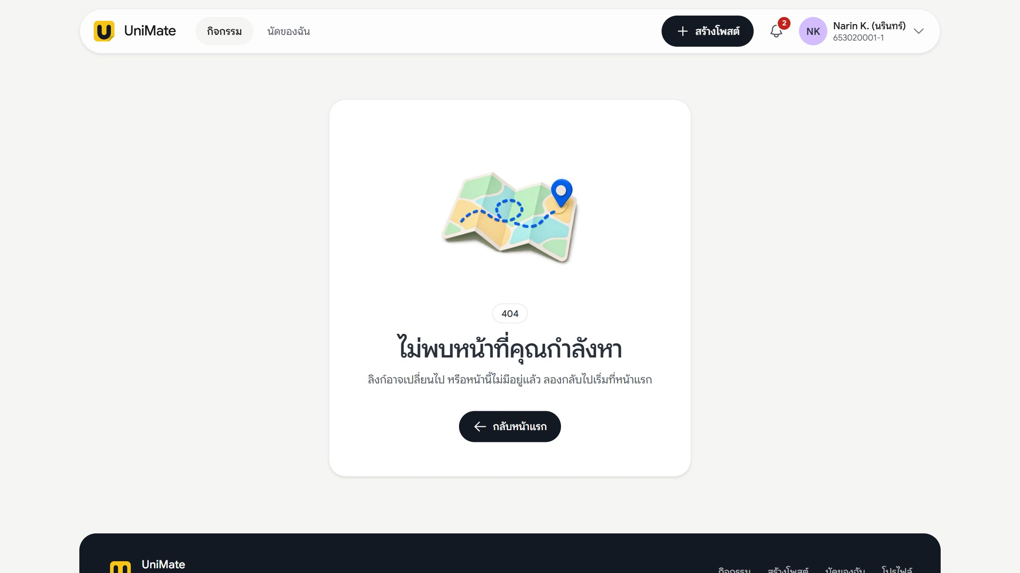
ภาคผนวก F · สิทธิ์และหน้าข้อผิดพลาด
F02
ไม่พบหน้า (404)
เปิดกิจกรรมที่ไม่มีอยู่ ระบบแสดงหน้า 404 พร้อมปุ่มกลับ
บัญชี
student@unimate.ac.th
URL
/activities/99999
UniMate · ภาคผนวกหน้าจอการทำงาน · กลุ่ม AI04
42 / 43

Slide 43
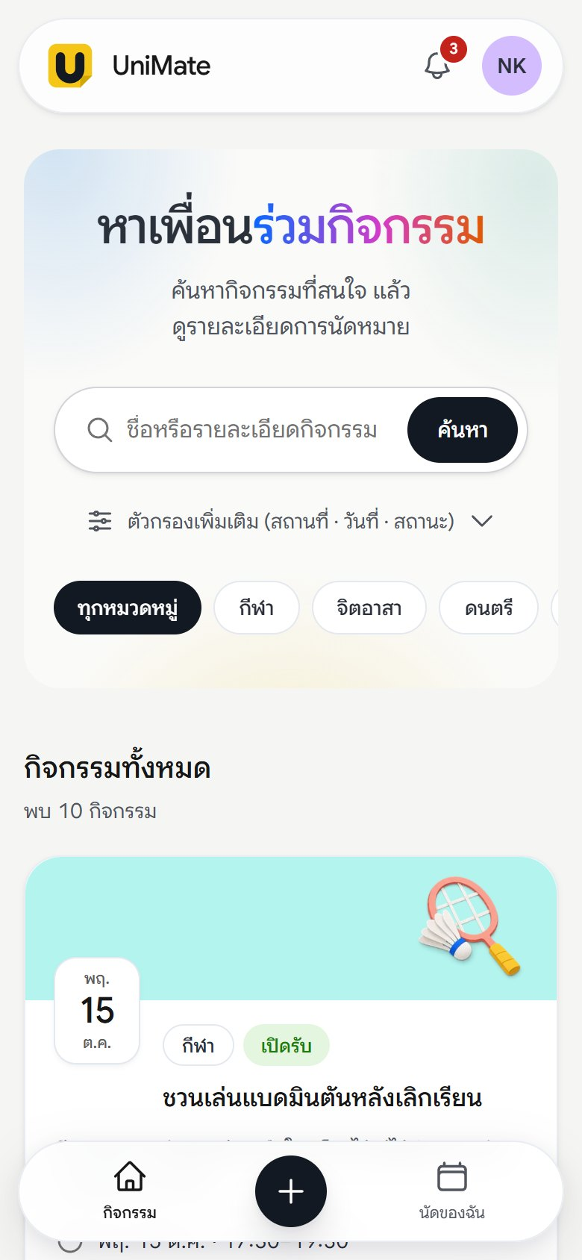
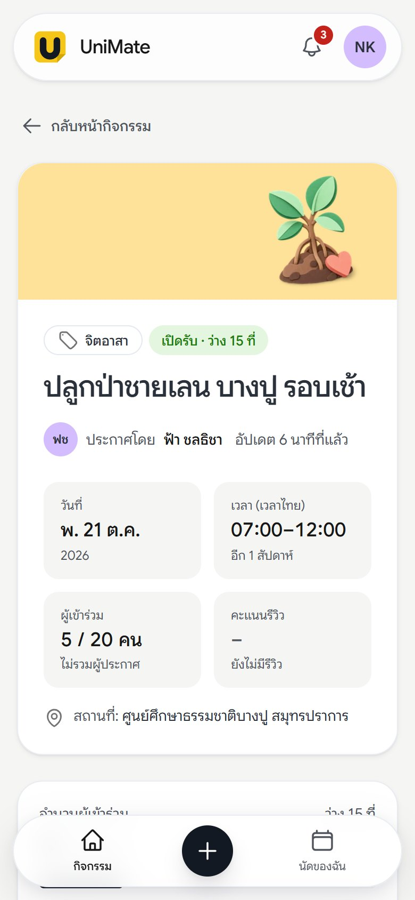
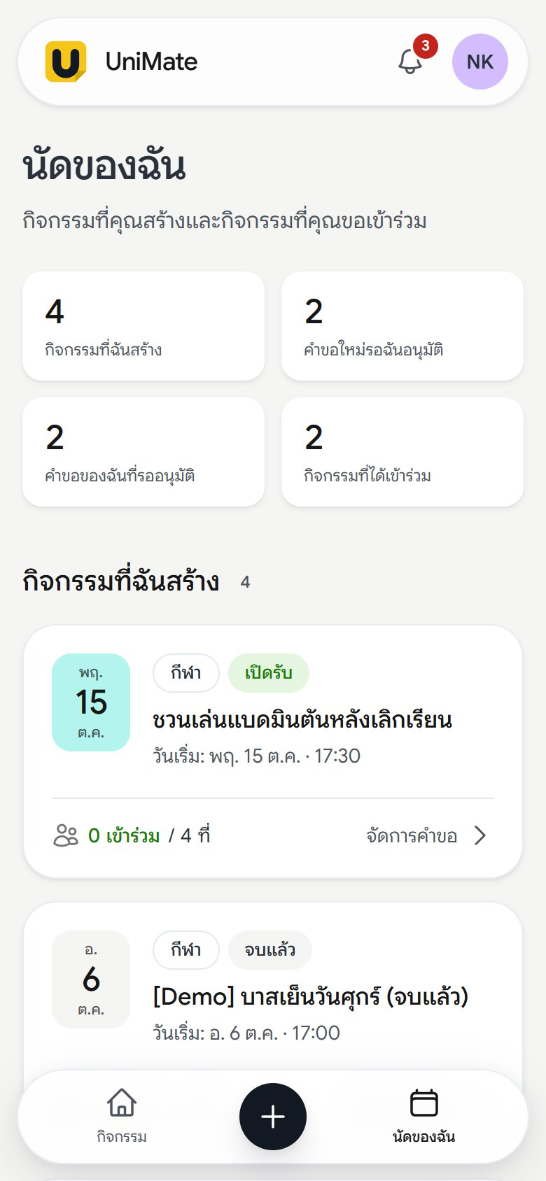
ภาคผนวก G · มุมมองบนมือถือ
หน้าเดียวกันใช้บนมือถือได้: เมนูย้ายลงแถบล่าง มีปุ่มสร้างโพสต์ตรงกลาง การ์ดและตัวกรองเรียงเป็นคอลัมน์เดียว
บัญชี student@unimate.ac.th · ความกว้างจอ 390px
G01 รายการกิจกรรม
G02 รายละเอียดกิจกรรม
G03 นัดของฉัน
UniMate · ภาคผนวกหน้าจอการทำงาน · กลุ่ม AI04
43 / 43

